Slide 1
1
♻️ 零 废 弃 与 可 持 续 发 展 Zero Waste & Sustainability
Day 3 · 水 与 塑 料 · 海 洋 小 卫 士
Water & Plastic — Little Ocean Guardians
💧 🌊 🐢 🥤 🛍️ ♻️
🤔 今 天 的 探 究 问 题 Today's Inquiry
我 们 怎 样 节 约 用 水、减 少 塑 料, 保 护 海 洋?
How can we save water and cut plastic to protect the ocean?

Slide 2
⏰ 今 日 时 间 安 排 Today's Schedule
2
Session 1 · 上午
水 的 重 要 性 + 塑 料 污 染 (故 事/视 频)
10:00-10:50/11:00–11:50
Session 2 · 下午
复 习 + 语 言 (我 会 认 6 / 我 会 写 3)
2:00–2:45
Session 3 · 下午
练 习 册 + 动 手 (海 洋 拼 贴 / 承 诺)
3:00–4:30

Slide 3
🎯 今 天 的 学 习 目 标 Today's Learning Goals
3
上 完 这 节 课, 你 会…… By the end, you'll be able to…
1
理 解 水 资 源 的 重 要 性
Understand why water matters
2
认 识 塑 料 对 海 洋 动 物 的 影 响
Plastic harms ocean animals
3
理 解 一 次 性 塑 料 的 问 题
The problem with single-use plastic
4
提 出 减 少 塑 料 的 方 法
Propose ways to reduce plastic

Slide 4
4
🌊 Session 1 · 上 午
水资源的重要性 + 塑 料 污 染

Slide 5
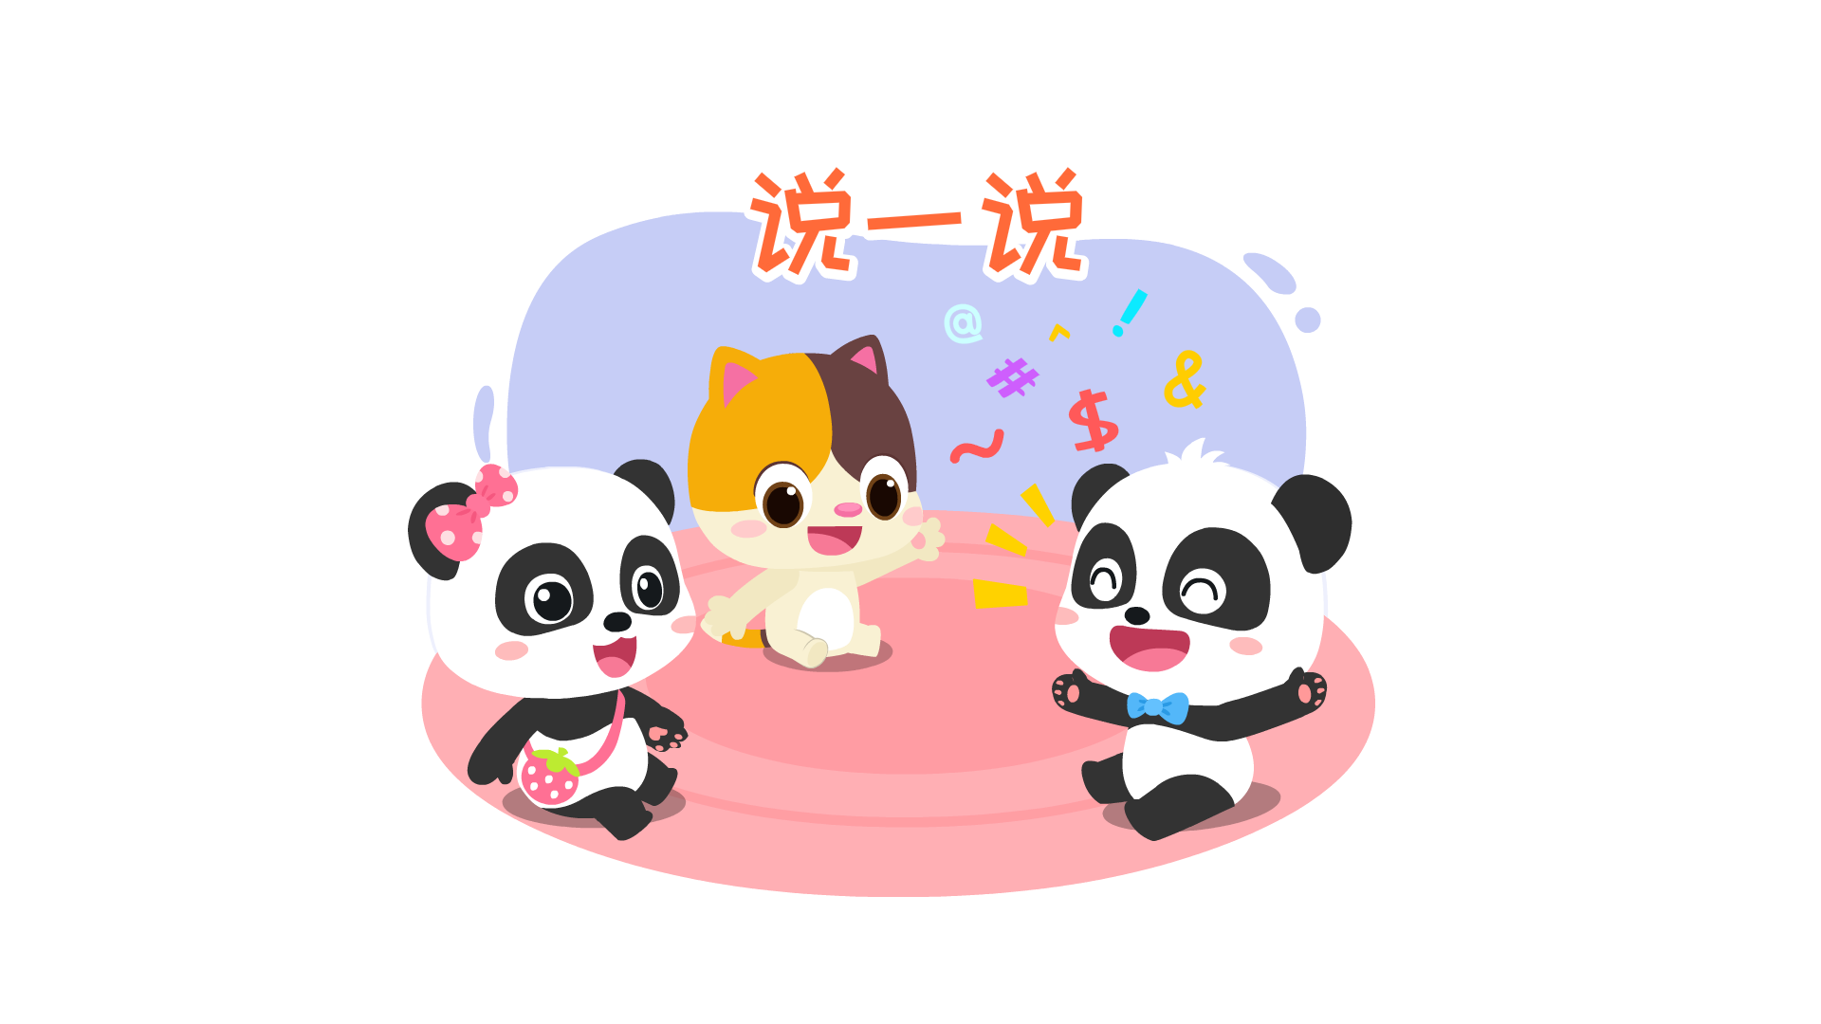
说一说 Let's Talk About Water
谈话导入，说说水在生活中的用途，感知水的重要性。
——小朋友们，今天你用过水了吗？
——谁来说说你今天用水做了什么事？和大家分享一下吧。
——除了我们的日常生活用水，你知道还有哪些地方也需要用到水呢？
小结：每天，我们洗脸、刷牙、洗手、喝茶都会用到水，除了日常生活用水外，水还可以用在灌溉、养殖、救火、水力发电中。水的用处可真大，我们的生活、生产都离不开水。（根据幼儿回答总结）
Notes:
小结：每天，我们洗脸、刷牙、洗手、喝茶都会用到水，除了日常生活用水外，水还可以用在灌溉、养殖、救火、水力发电中。水的用处可真大，我们的生活、生产都离不开水。（根据幼儿回答总结）

Slide 6
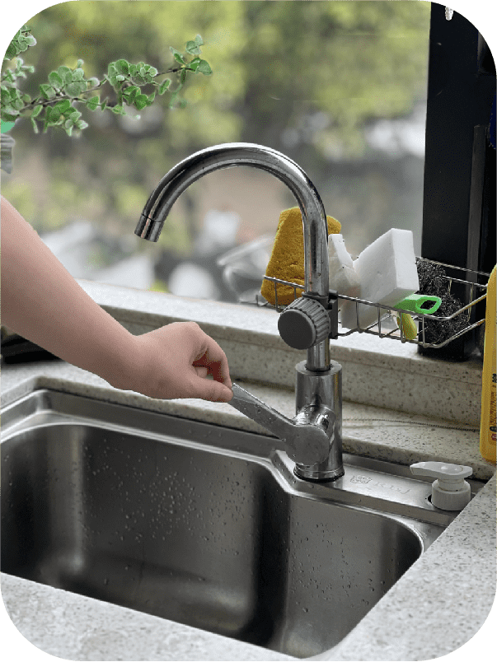

说一说 Let's Talk About Water
原来每天有这么多地方都要用水，你们觉得水会被用完吗？
Notes:
小结：每天，我们洗脸、刷牙、洗手、喝茶都会用到水，除了日常生活用水外，水还可以用在灌溉、养殖、救火、水力发电中。水的用处可真大，我们的生活、生产都离不开水。（根据幼儿回答总结）

Slide 7


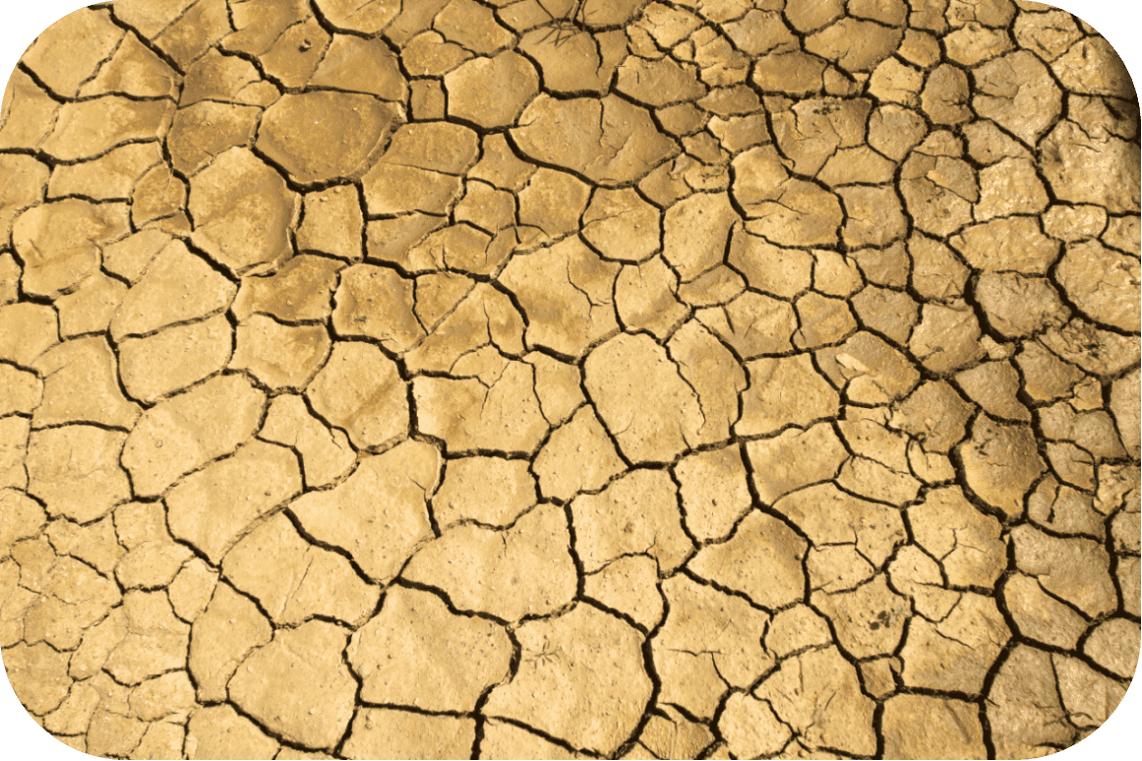
连续点击屏幕，出现缺水图片
土地缺水干裂
如果没有了水，土地可能会怎么样呢

Slide 8
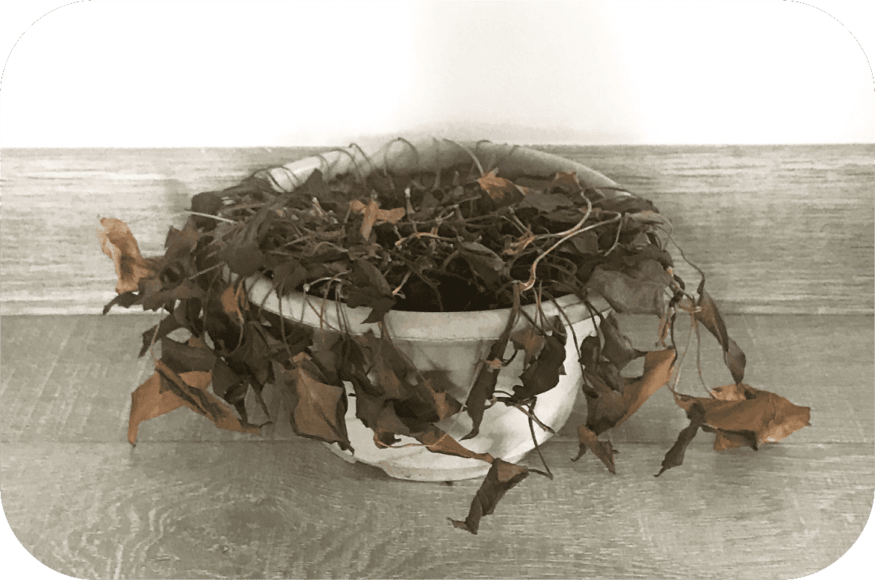
连续点击屏幕，出现缺水图片
植物缺水枯萎
如果没有了水，植物可能会怎么样呢?

Slide 9
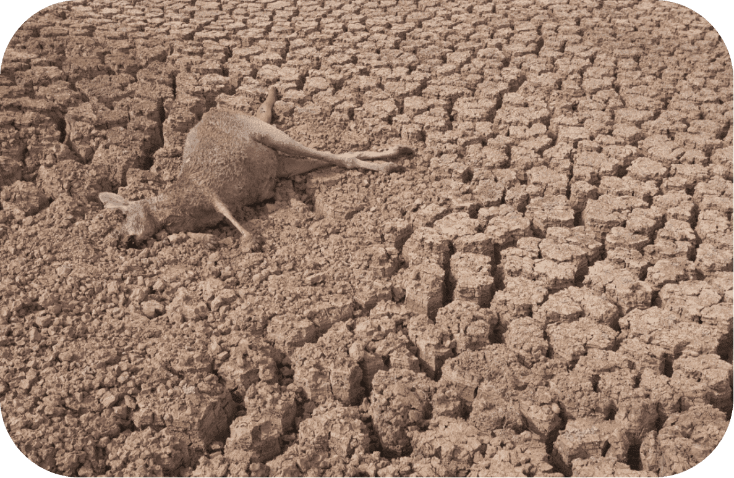
连续点击屏幕，出现缺水图片
动物缺水死亡
如果没有了水，小动物可能会怎么样呢?

Slide 10
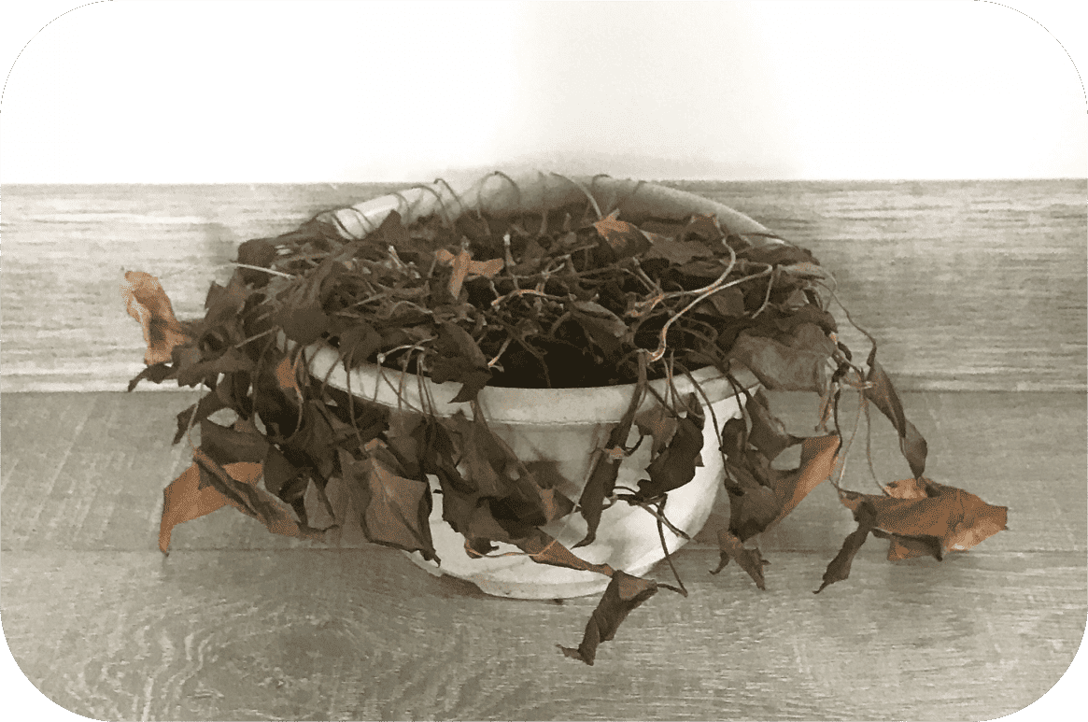
土地因为缺水而干裂、植物因为缺水而枯萎、动物因为缺水而死亡……
现在，人们的用水需求越来越多，水资源却越来越少了。
土地缺水干裂
植物缺水枯萎
动物缺水死亡

Slide 11
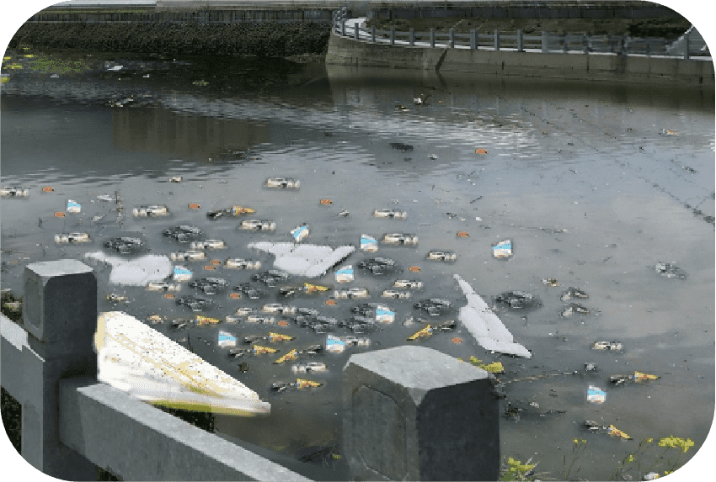
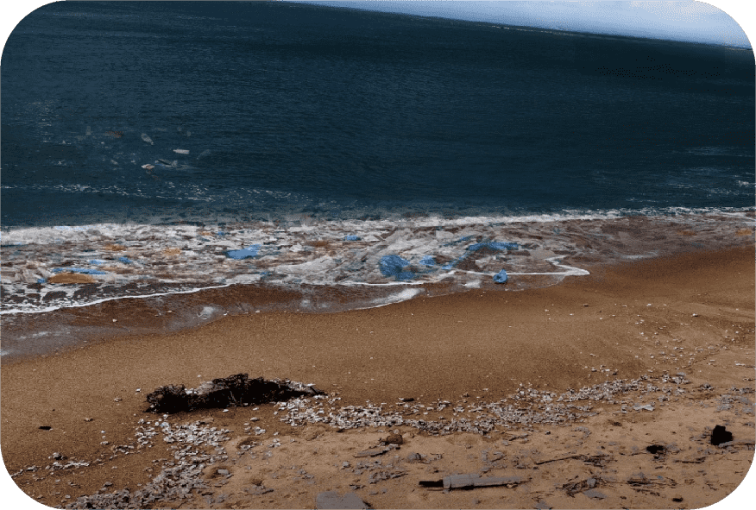
河流污染
海洋污染
珍贵的水资源不仅面临着缺水危机，还有一种危险也在悄悄靠近。
看，这条河流/这片海洋怎么了?
Notes:
珍贵的水资源不仅面临着缺水危机，还有一种危险也在悄悄靠近。
看，这条河流/这片海洋怎么了？（被污染了）

Slide 12
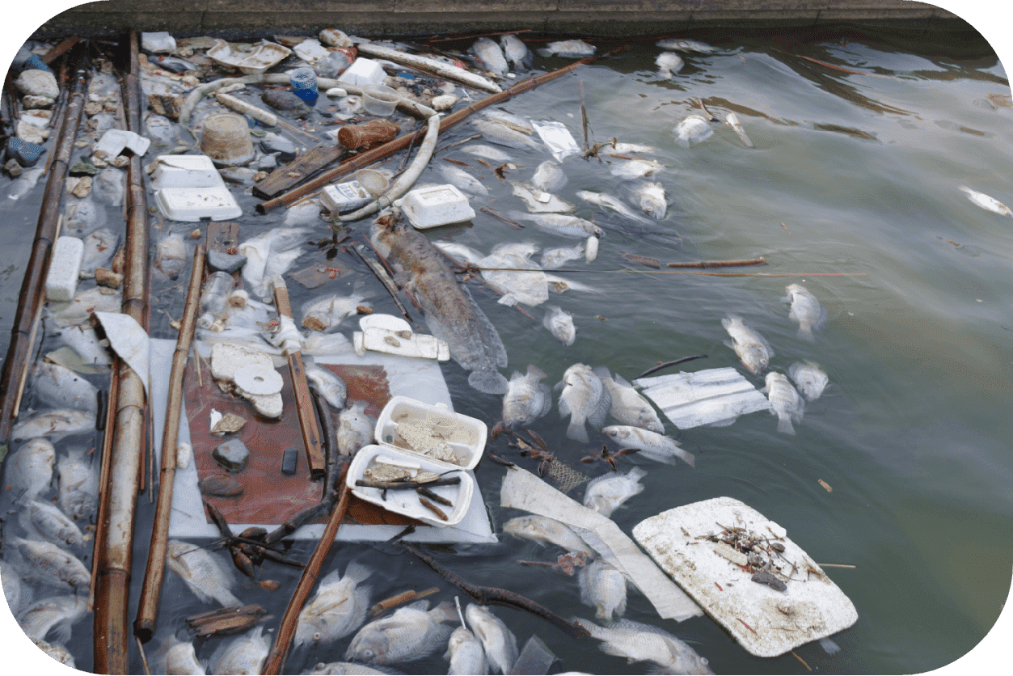
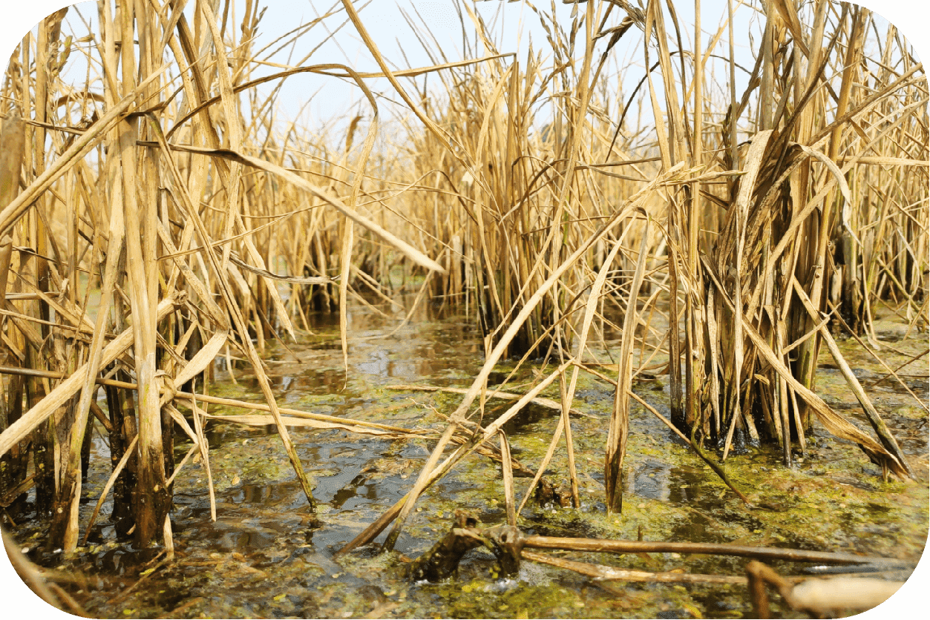
污水让动物死亡
污水让植物枯萎
被污染的水还能用吗？用了污染的水可能会发生什么？
大量的工业、农业和生活废弃物排入水中，珍贵的水资源正越来越多地受到污染……

Slide 13


单击屏幕，强调世界水日及时间
水资源对我们是如此地珍贵，但现在可使用的水资源却越来越少，有些地方还有着严重的水污染，于是，联合国将每年的3月22日设立为“世界水日”。
为什么要设立“世界水日”呢？它想要提醒人们什么呢？
设立“世界水日”是提倡大家节约用水，保护好我们珍贵的水资源!

Slide 14
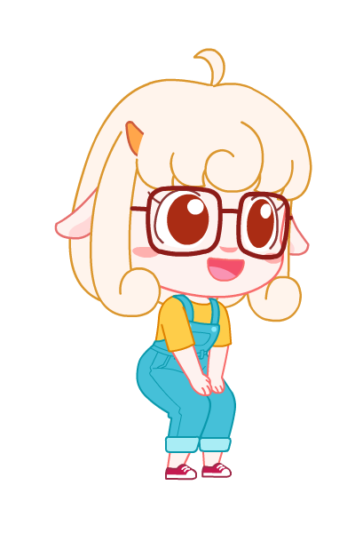
备课页
（本备课页仅供备课使用，授课前请删除或隐藏）
出示组图“珍惜水资源”，鼓励幼儿联系已有经验，分享节约用水、保护水资源的办法。
1.出示组图“珍惜水资源-节水”，操作课件，激发幼儿分享更多节约用水的办法。
——你知道怎么节约用水吗？有什么好方法，和大家分享一下吧。
——XX小朋友的方法真不错，有了这个小妙招，我们就又能节约许多水啦。还有什么节水方法，谁来说说？
活动建议：如果幼儿说出的节水办法较少，教师可以借助生活场景引导幼儿回忆节水办法，如：“洗完脸的水可以用来做什么呢？”“刷牙的时候水龙头可以一直开着吗？”“只需要洗一件短袖时，要用洗衣机来洗吗？”等。
小结：我们离不开水，植物和小动物们也都需要水。水资源十分宝贵，我们要珍惜水资源，节约用水，做一个合格的节水小标兵。

Slide 15







学生每回答一次，教师点击屏幕一次，为水瓶装水，共5次
你知道怎么节约用水吗？有什么好方法，和大家分享一下吧。
Notes:
活动建议：如果幼儿说出的节水办法较少，教师可以借助生活场景引导幼儿回忆节水办法，如：“洗完脸的水可以用来做什么呢？”“刷牙的时候水龙头可以一直开着吗? 等。

Slide 16
🌍 地 球 的 水 很 珍 贵 · 节 约 用 水 Save Water
8
✅ 节 约 用 水 小 妙 招
🌏
🚰
关 好 水 龙 头
🪥
刷 牙 时 关 水
能 喝 的 淡 水 很 少!
♻️
洗 菜 水 浇 花
Only a little water is drinkable.
🚿
洗 澡 快 一 点

Slide 17
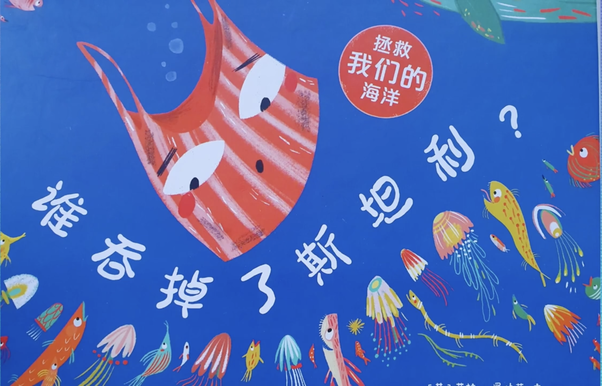
📖 绘 本 时 间 · 谁 吞 了 斯 坦 利? Storybook Time
9
看故事封面,想一想:
🛍️
斯 坦 利 是 什 么?
What is Stanley?
🌊
斯坦利如果掉进海里会怎样?
What happens in the sea?
🐢
谁会把它当成食物?
Who thinks it's food?
📖 一 边 读, 一 边 想: 塑 料 袋 给 海 洋 带 来 什 么 麻 烦?

Slide 18
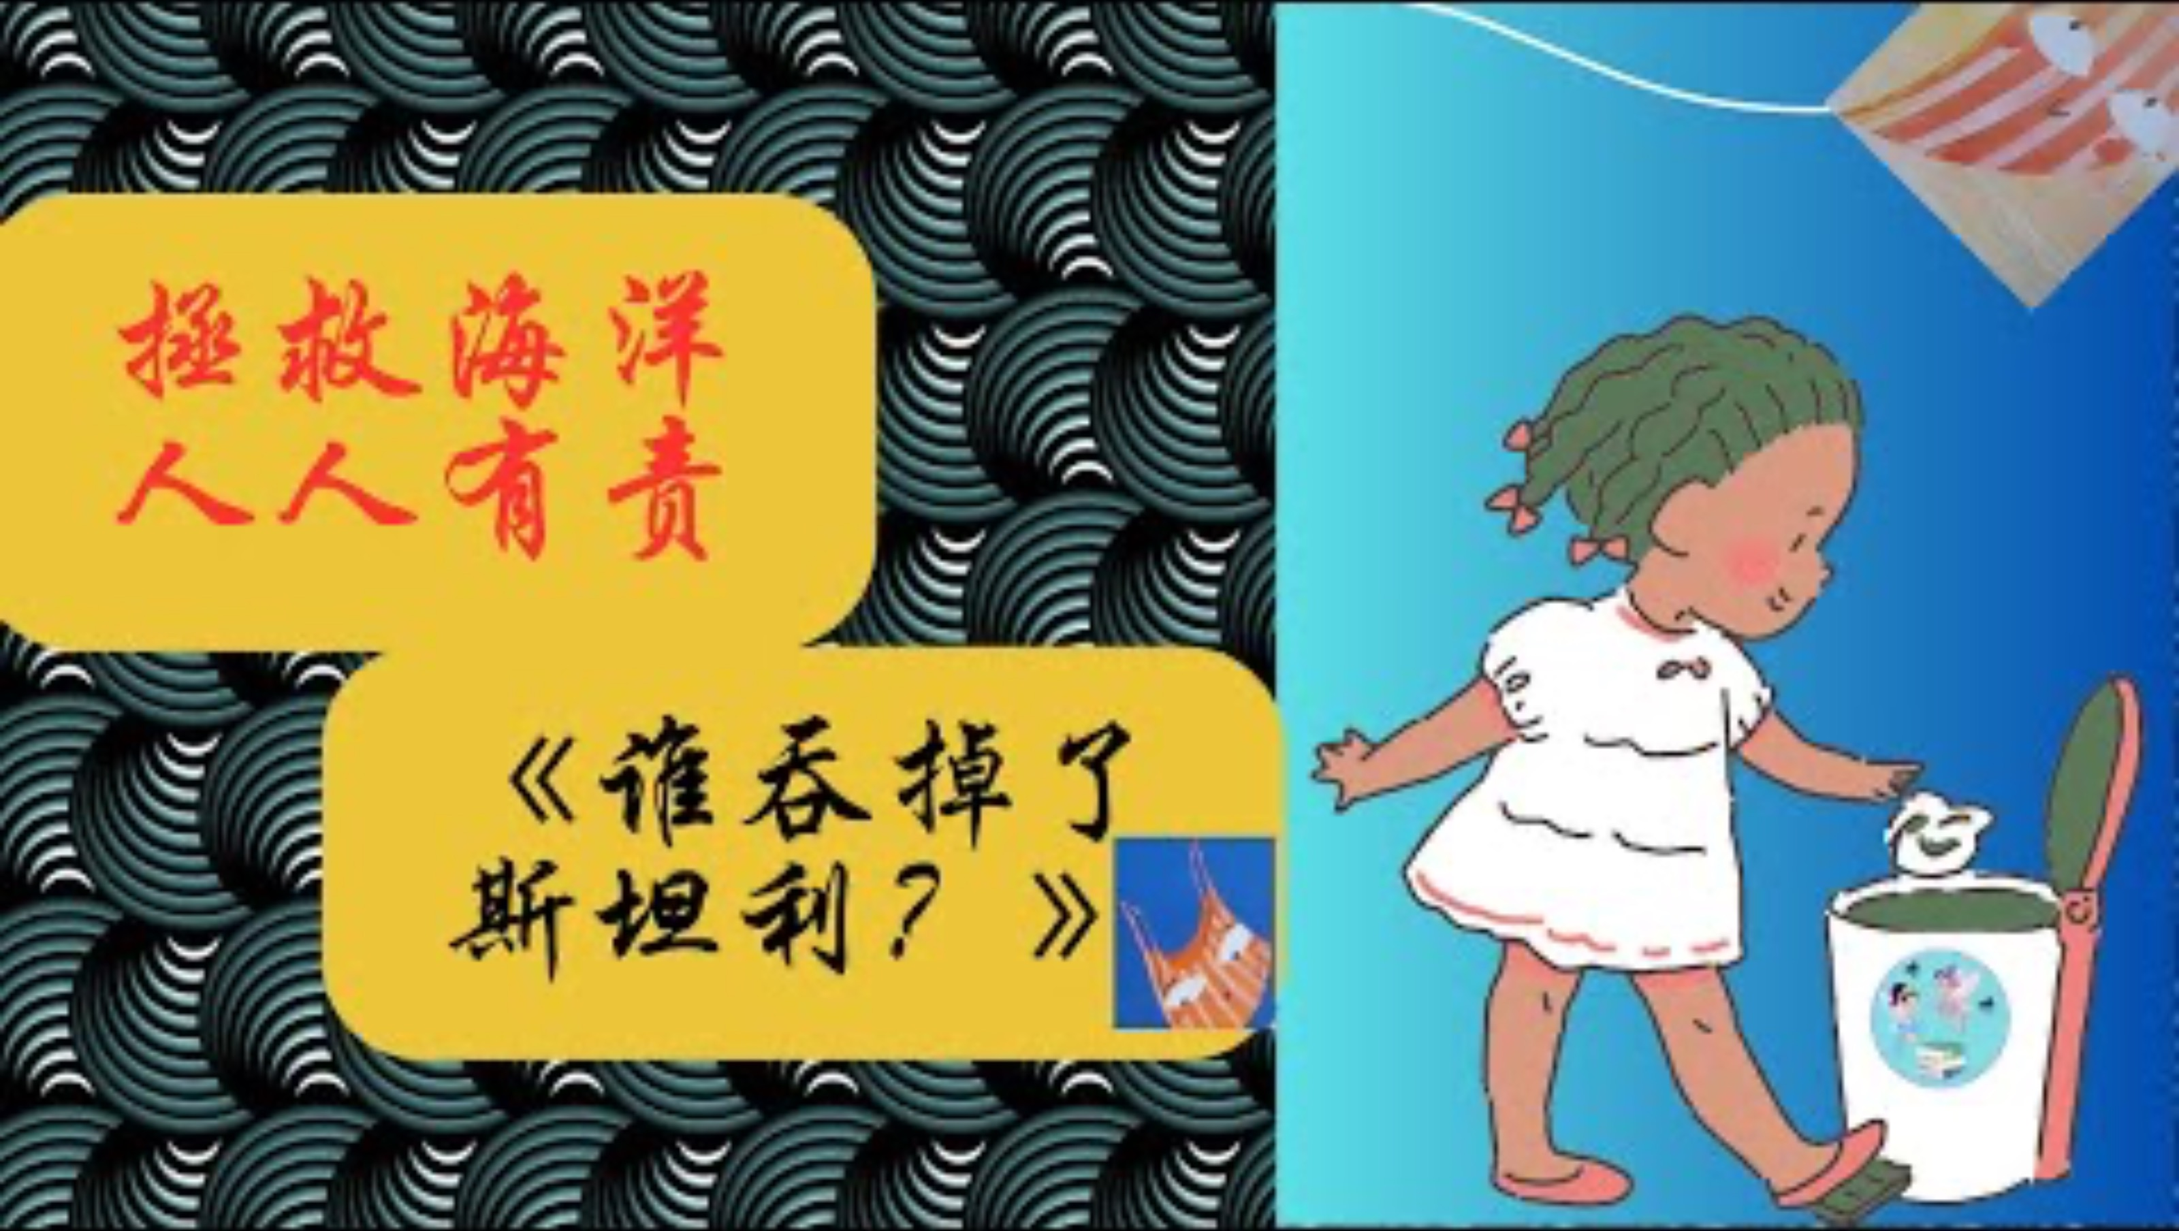
https://www.youtube.com/watch?v=LHY2XcCiBSw&t=47s
Notes:
故事较长,边听边提问

Slide 19
💬 绘 本 讨 论 Let's Talk
10
低龄组 4-6
斯坦利是什么？
海洋里都有哪些动物?
谁中龄组 7-8
为什么动物会误吃斯坦利？
塑料垃圾为什么危险？
小男孩做得对吗？为什么？
你会把废旧材料变成什么？
高龄组 9+
这个故事想告诉我们什么？
人类的垃圾为什么会进入海洋？
我们可以做什么来保护海洋？

Slide 20
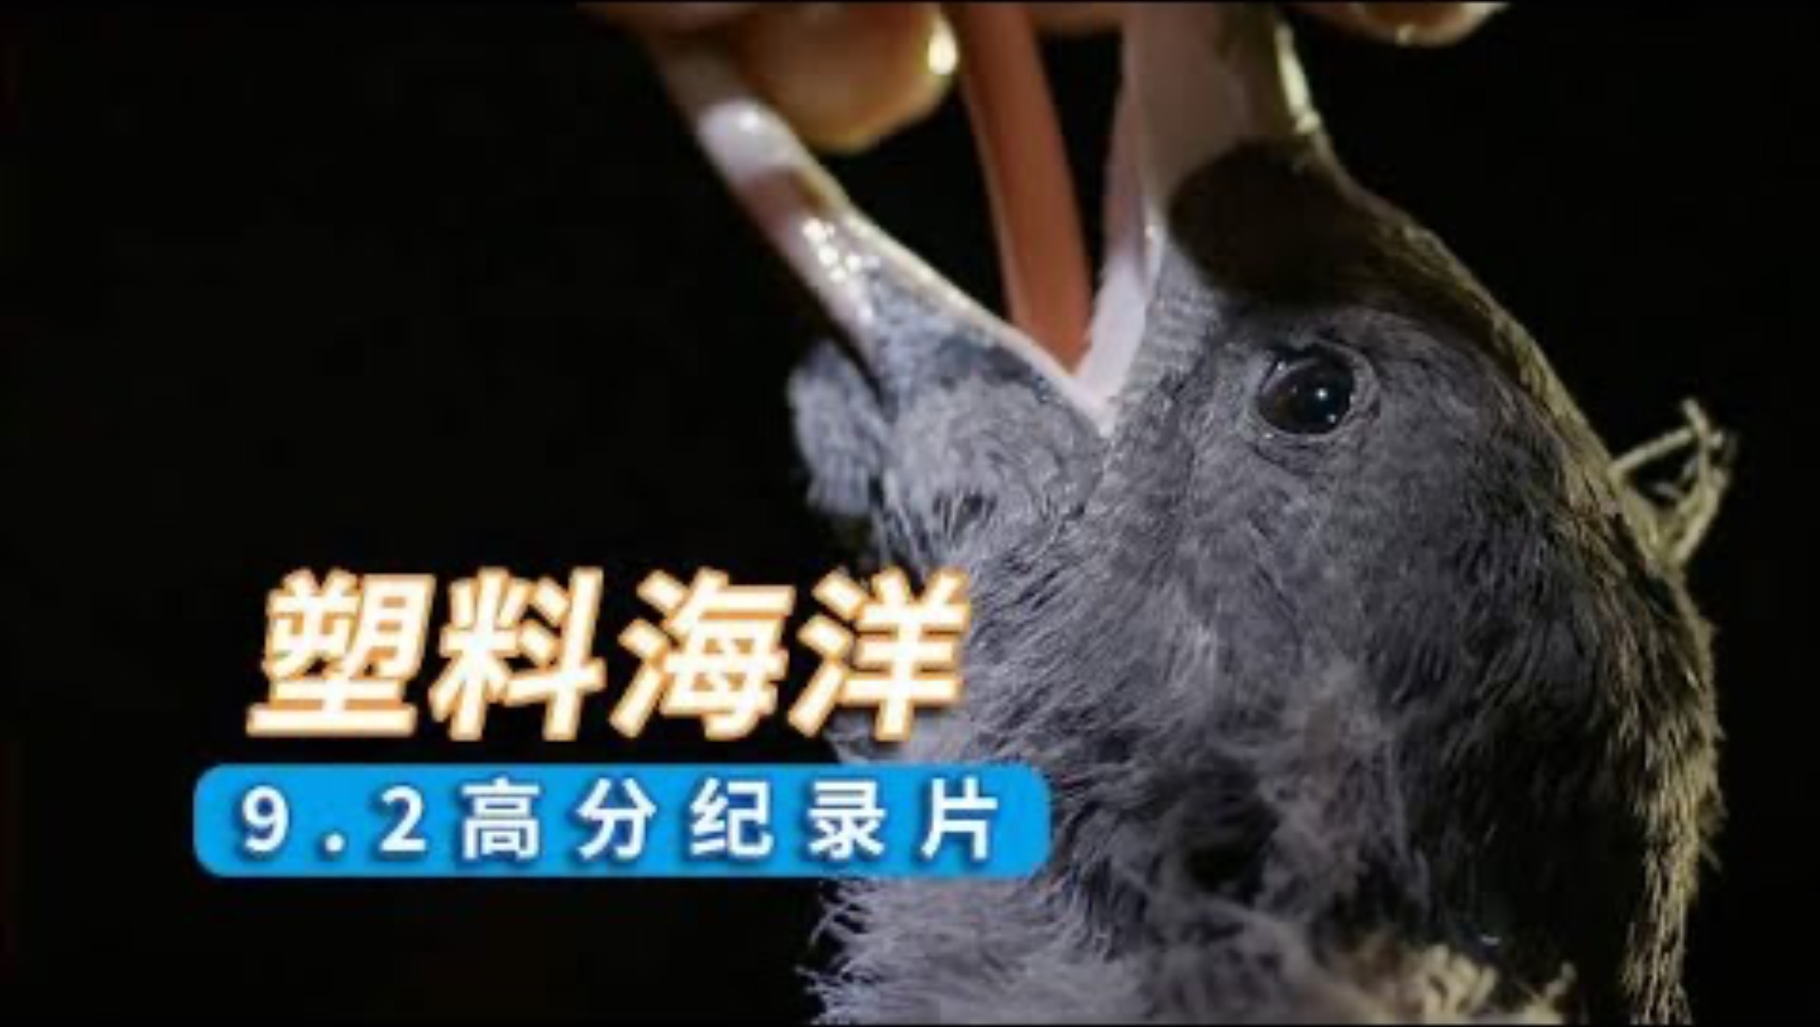
看视频:塑料海洋
11
观看前问题
你今天用过什么塑料东西？
水瓶、吸管、塑料袋、零食包装、玩具包装。
如果一个塑料袋掉进海里，可能会发生什么？
你觉得塑料垃圾除了影响动物，还会影响谁？
https://www.youtube.com/watch?v=jwdvZFv7Uko&t=8s
Notes:
观看中问题 While Watching
可以让学生边看边找答案。
视频里出现了哪些海洋动物？ 例：海龟、鱼、鸟、鲸鱼等。
塑料垃圾怎样伤害动物？ A. 动物被缠住 B. 动物把塑料当食物吃下去 C. 动物的家被污染 D. 以上都有
动物吃下塑料以后，身体会发生什么？ 引导答案：肚子里装满塑料，不能正常吃东西，可能生病或死亡。
大塑料会不会一直保持原来的样子？ 引导答案：不会。它会慢慢碎成很小很小的塑料，叫“微塑料”。
小鱼吃了微塑料，大鱼又吃了小鱼。最后谁可能吃到这些塑料？ 引导答案：人类。

Slide 21
看视频:塑料海洋
11
视频后讨论:
1.视频里哪些动物受到了塑料垃圾的伤害？
2.塑料垃圾是怎样伤害它们的？ 例：被缠住、误吃、肚子里装满塑料、生活环境被污染。
3.塑料袋为什么可能会被动物当成食物？
4. 塑料进入海洋后，会不会自己消失？
5. 大块塑料变成很小很小的碎片后，可能会发生什么？
小组讨论——我们班可以做什么,减少塑料的使用？

Slide 22
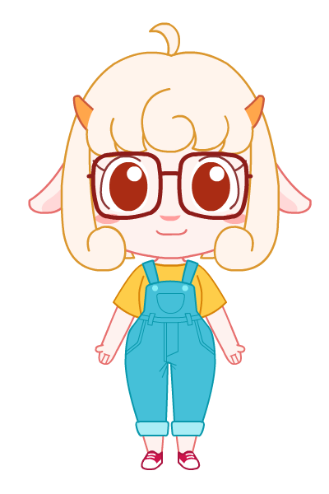
备课页
（本备课页仅供备课使用，授课前请删除或隐藏）
2.出示组图“珍惜水资源-护水”，引导幼儿了解保护水资源的办法。
——在日常生活中，我们不仅要做到节约用水，还能做力所能及的事来保护水资源。可以怎么做呢？你想到了哪些好方法？（不往河道丢垃圾；脏水不往河里、溪里倒；植树……）
小结：除了这些，工厂的叔叔阿姨还建造了污水处理厂，让处理后的污水能循环使用。节约用水，保护水资源，人人有责。让我们一起行动起来吧。

Slide 23
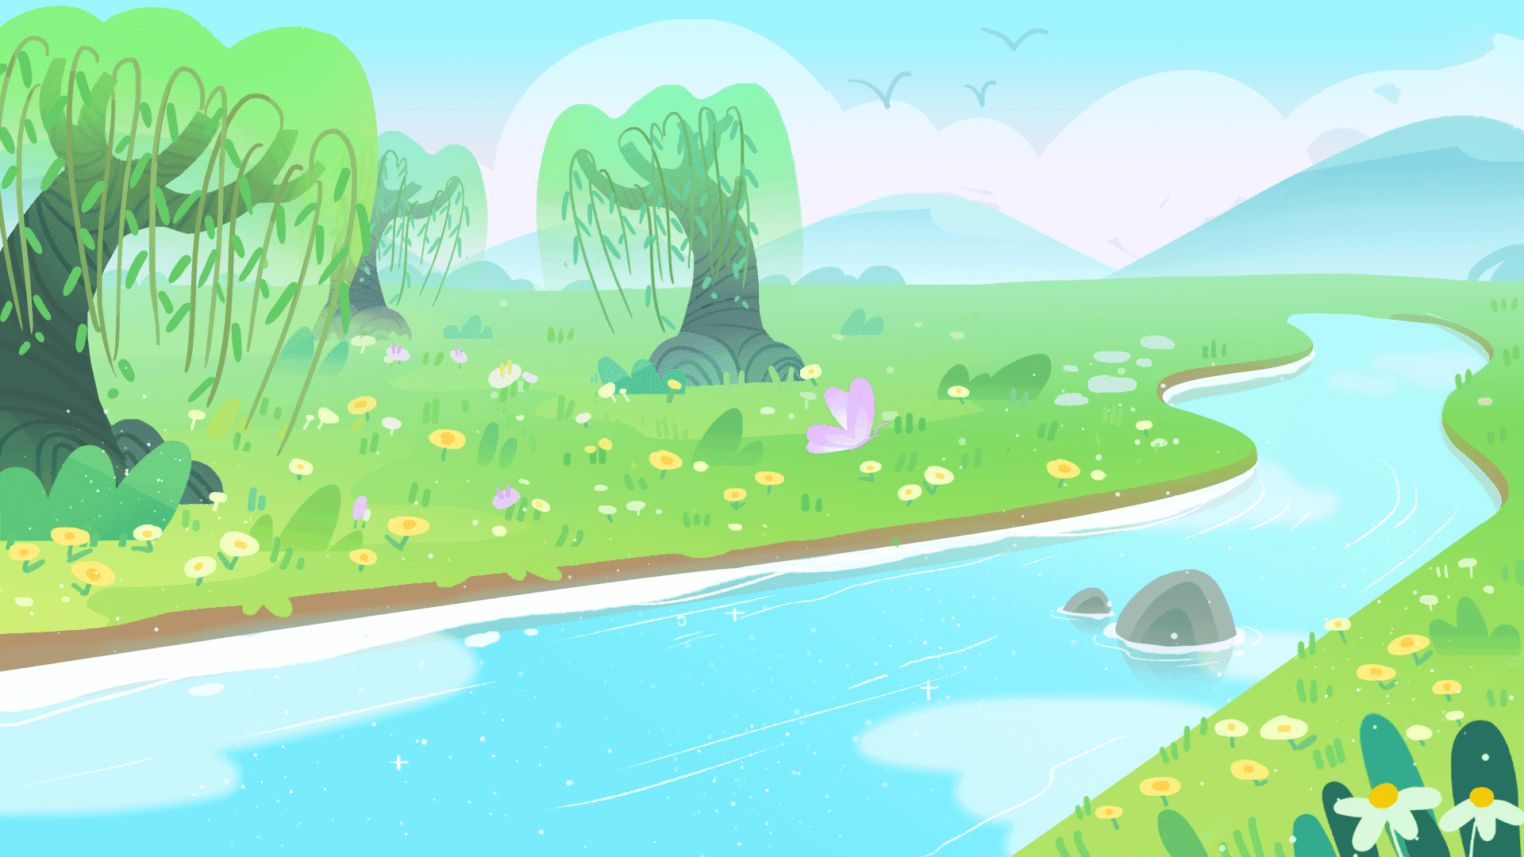
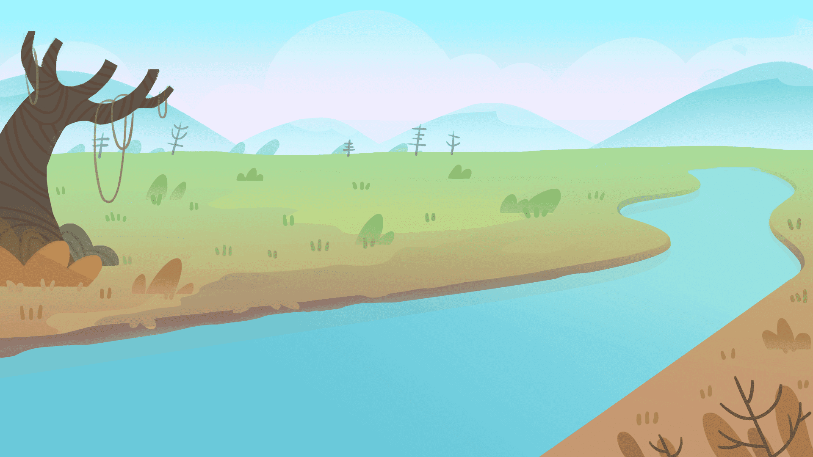

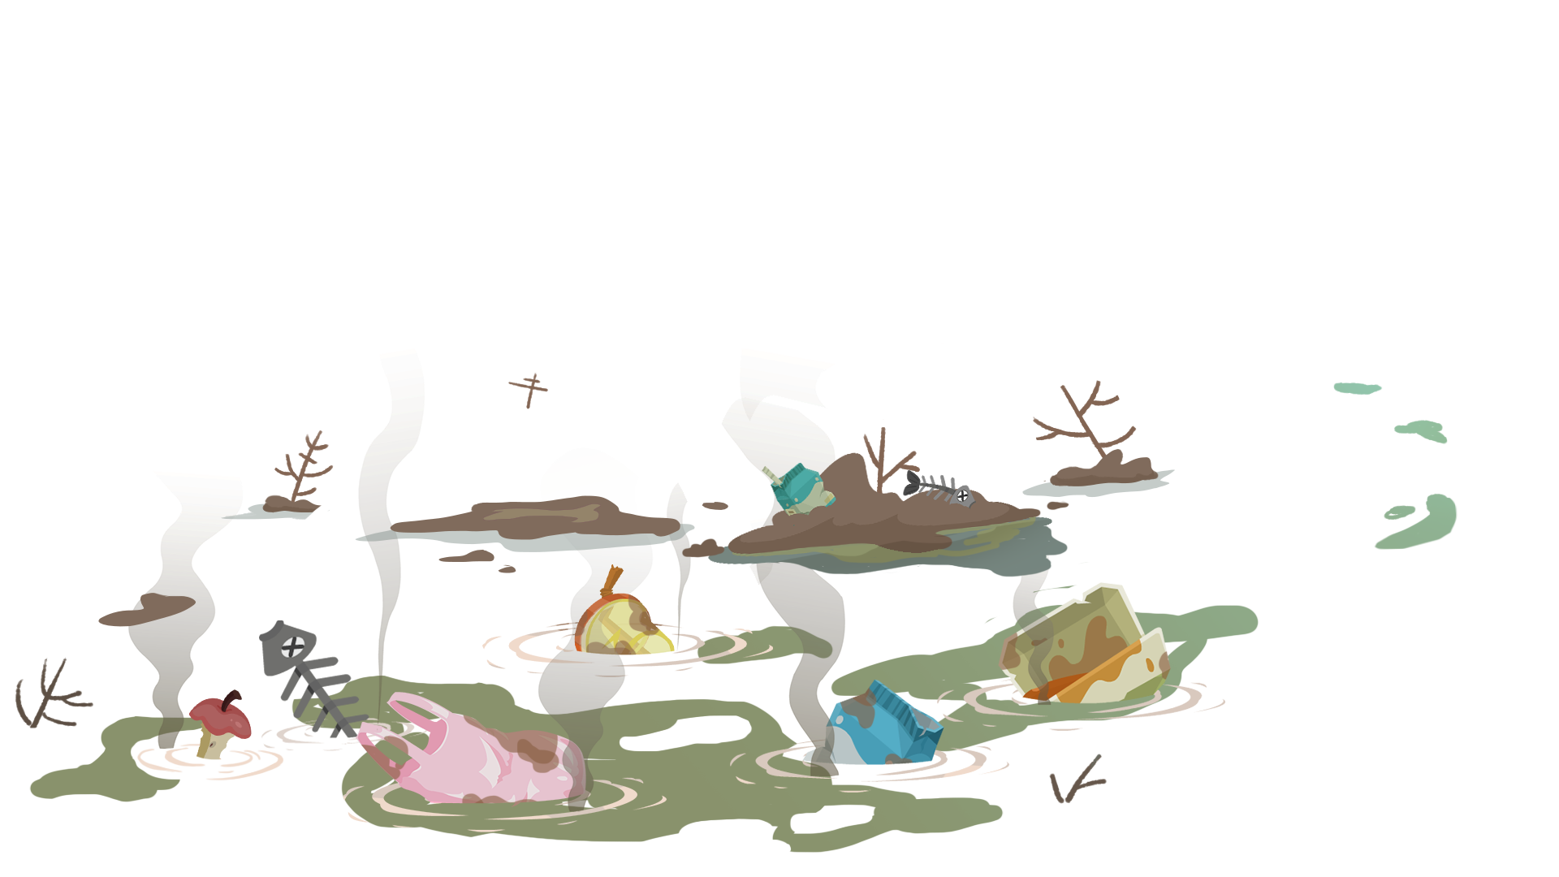
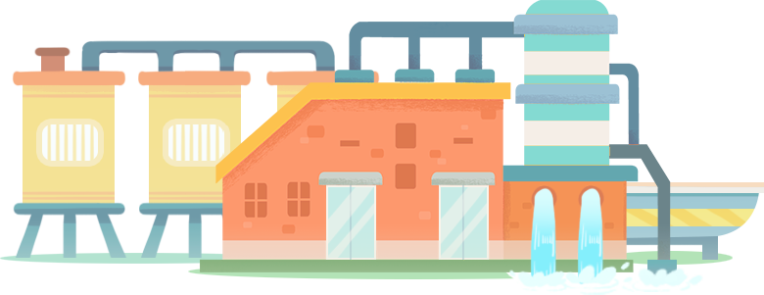
点击屏幕3次，依次出现垃圾消失、化工厂改为污水处理厂、植树
保护水资源可以怎么做？你想到了哪些好方法？
（不往河道丢垃圾；脏水不往河里、溪里倒；植树……）
除了这些，工厂的叔叔阿姨还建造了污水处理厂，让处理后的污水能循环使用。
节约用水，保护水资源，人人有责。让我们一起行动起来吧。

Slide 24
35
📖 Session 2 · 下 午
复 习 + 语 言 (我 会 认 6 · 我 会 写 3)

Slide 25
🔁 快 速 复 习 — 塑 料 伤 害 谁?
36
把 塑 料 和 它 伤 害 的 动 物 连 起 来 (口 头)
🛍️ 塑 料 袋
🐢 ？
🥤 吸 管
🐢 ？
❓
🧴 塑 料 瓶
🐦 ？
🍴 一 次 性 餐 具
🐟 ？
📦 塑 料 包 装
🦭 ？
🥤 一 次 性 杯 子
🌊 ？

Slide 26
🎮 复 习 游 戏 · Baamboozle
37
🎮
▶️ 点 击 开 始 Play
🔗 https://www.baamboozle.com/games (老 师: 换 成 真 实 游 戏 链 接)

Slide 27
👀 我 会 认 · 水 I Can Read
38
💧
📷 真 实 照 片 · Real Photo
水
👇 在 这 里 插 入
shuǐ · water
💧 一 杯 干 净 的 水
👉 跟 我 读! Read after me!
Image placeholder
📌 例 句 Example
水 是 生 命 之 源, 每 天 都 要 喝 水。
Water is the source of life.

Slide 28
👀 我 会 认 · 海 洋 I Can Read
39
🌊
📷 真 实 照 片 · Real Photo
海 洋
👇 在 这 里 插 入
hǎi yáng · ocean
🌊 蓝 色 的 大 海
👉 跟 我 读! Read after me!
Image placeholder
📌 例 句 Example
海 洋 里 有 很 多 动 物。
The ocean has many animals.

Slide 29
👀 我 会 认 · 塑 料 I Can Read
40
🥤
📷 真 实 照 片 · Real Photo
塑 料
👇 在 这 里 插 入
sù liào · plastic
🥤 塑 料 瓶 和 塑 料 袋
👉 跟 我 读! Read after me!
Image placeholder
📌 例 句 Example
塑 料 用 一 次 就 扔, 很 浪 费。
Single-use plastic is wasteful.

Slide 30
👀 我 会 认 · 污 染 I Can Read
41
🛢️
📷 真 实 照 片 · Real Photo
污 染
👇 在 这 里 插 入
wū rǎn · pollution
🛢️ 海 面 上 的 塑 料 垃 圾
👉 跟 我 读! Read after me!
Image placeholder
📌 例 句 Example
塑 料 让 海 洋 污 染。
Plastic pollutes the ocean.

Slide 31
👀 我 会 认 · 保 护 I Can Read
42
🛡️
📷 真 实 照 片 · Real Photo
保 护
👇 在 这 里 插 入
bǎo hù · protect
🛡️ 孩 子 在 捡 垃 圾
👉 跟 我 读! Read after me!
Image placeholder
📌 例 句 Example
我 们 要 保 护 海 洋。
We protect the ocean.

Slide 32
👀 我 会 认 · 节 约 I Can Read
43
🚰
📷 真 实 照 片 · Real Photo
节 约
👇 在 这 里 插 入
jié yuē · save
🚰 关 水 龙 头 的 手
👉 跟 我 读! Read after me!
Image placeholder
📌 例 句 Example
节 约 用 水, 关 好 水 龙 头。
Save water — turn off the tap.

Slide 33
✏️ 我 会 写 · 水 I Can Write · water
44
水
✏️ 3 步练习 3 Steps
1️⃣ 看老师写 Watch teacher
2️⃣ 用手指空中写 Air-write
3️⃣ 在田字格写 3 次
shuǐ · water
4 笔 / 4 strokes
在 田 字 格 里 写 3 次 ↓
👩‍🏫 老师问 Teacher asks:
🧒 学生 Student does:
和 我 一 起 写 「水」
看 → 空中写 → 田字格写 3 次

Slide 34
✏️ 我 会 写 · 保 护 I Can Write · protect
45
保 护
✏️ 3 步练习 3 Steps
1️⃣ 看老师写 Watch teacher
2️⃣ 用手指空中写 Air-write
3️⃣ 在田字格写 3 次
bǎo hù · protect
16 笔 / 16 strokes
在 田 字 格 里 写 3 次 ↓
👩‍🏫 老师问 Teacher asks:
🧒 学生 Student does:
和 我 一 起 写 「保 护」
看 → 空中写 → 田字格写 3 次

Slide 35
✏️ 我 会 写 · 塑 料 I Can Write · plastic
46
塑 料
✏️ 3 步练习 3 Steps
1️⃣ 看老师写 Watch teacher
2️⃣ 用手指空中写 Air-write
3️⃣ 在田字格写 3 次
sù liào · plastic
23 笔 / 23 strokes
在 田 字 格 里 写 3 次 ↓
👩‍🏫 老师问 Teacher asks:
🧒 学生 Student does:
和 我 一 起 写 「塑 料」
看 → 空中写 → 田字格写 3 次

Slide 36
47
🎒 Session 3 · 下 午
练 习 册 + 动 手 (海 洋 拼 贴 · 承 诺)

Slide 37
📓 完 成 「海 洋 小 卫 士」练 习 册 Day 3 Booklet
48
① 圈 污 染
② 连 一 连
哪 些 是 一 次 性 塑 料?
塑 料 → 换 成 什 么
③ 我 的 承 诺
④ 描 一 描
我 是 海 洋 小 卫 士, 我 可 以 ___
水 · 保 护 · 塑 料

Slide 38

备课页
（本备课页仅供备课使用，授课前请删除或隐藏）
出示组图“水资源贴画”/“水资源宣传画”，分发纸面教具与材料，引导幼儿自由创作水资源贴画或水资源宣传画，呼吁更多人加入珍惜水资源的行动中。
活动建议：本环节提供两种手工活动，分别为水资源贴画和水资源宣传画。建议小班幼儿开展水资源贴画手工活动，中大班幼儿开展水资源宣传画手工活动，教师也可根据幼儿实际能力水平任选其一。
1.水资源贴画。
1）出示图片“水资源贴画”，激发幼儿创作兴趣。
——看！老师做了一张节约用水小贴画，你在上面看到了什么？（双手、水滴）
——用双手捧着水滴的图案制作贴画，我们可以把它贴在需要的地方，提醒大家节约用水，小朋友也来动手做一做吧。

Slide 39
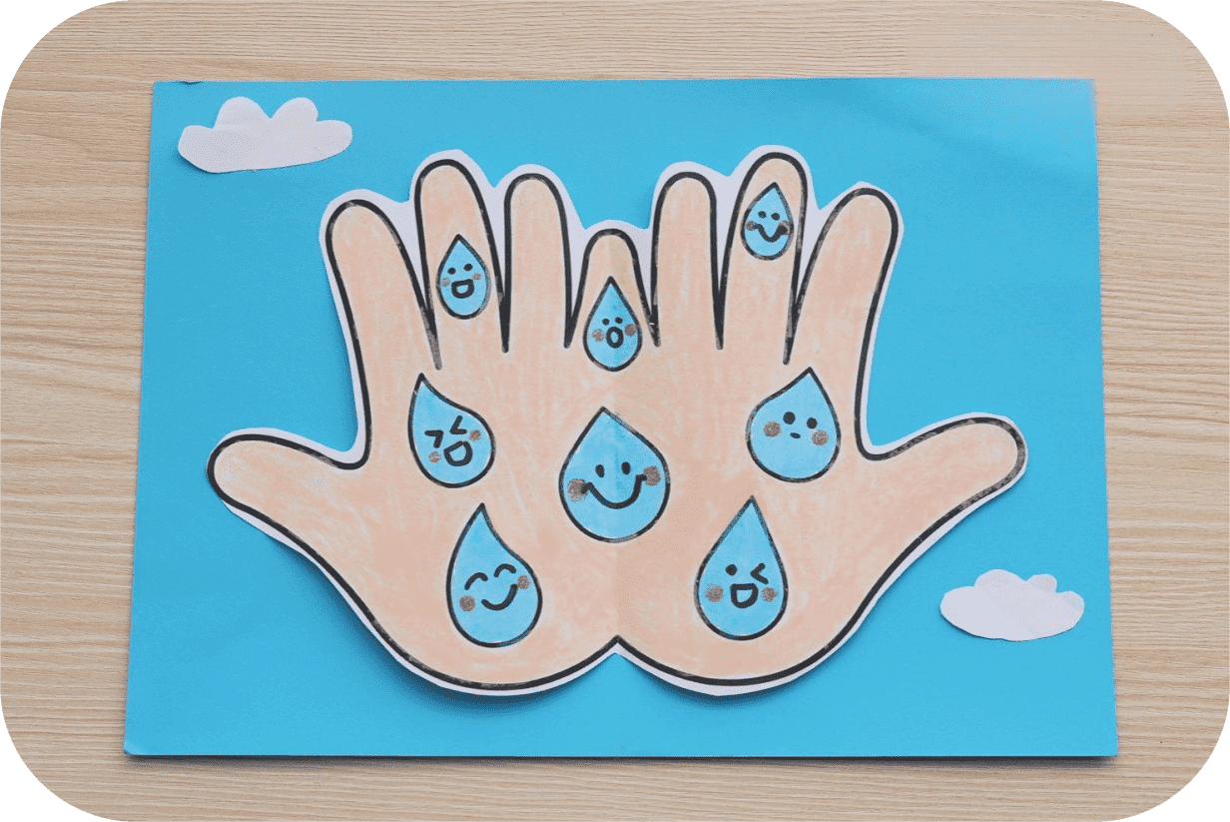
“水资源宣传画”成品图
看！老师做了一张节约用水小贴画，你在上面看到了什么？（双手、水滴）
用双手捧着水滴的图案制作贴画，我们可以把它贴在需要的地方，提醒大家节约用水，小朋友也来动手做一做吧。

Slide 40
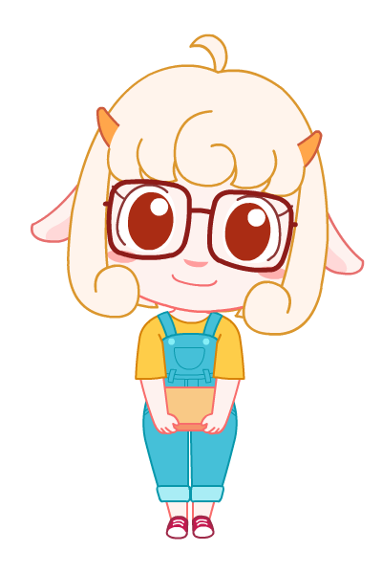
备课页
（本备课页仅供备课使用，授课前请删除或隐藏）
2）出示组图“水资源贴画”，引导幼儿了解制作水资源贴画的方法。
——要怎么制作漂亮的水资源贴画呢？
①拿出纸面教具，用画笔给我们的水滴和小手涂上漂亮的颜色；
②给小水滴添画上表情，有开心的水滴、调皮的水滴……
③将捧着水滴的双手剪下，粘贴到底板中，漂亮的水资源贴画就做好啦，这个环节可以请老师帮忙哦。

Slide 41
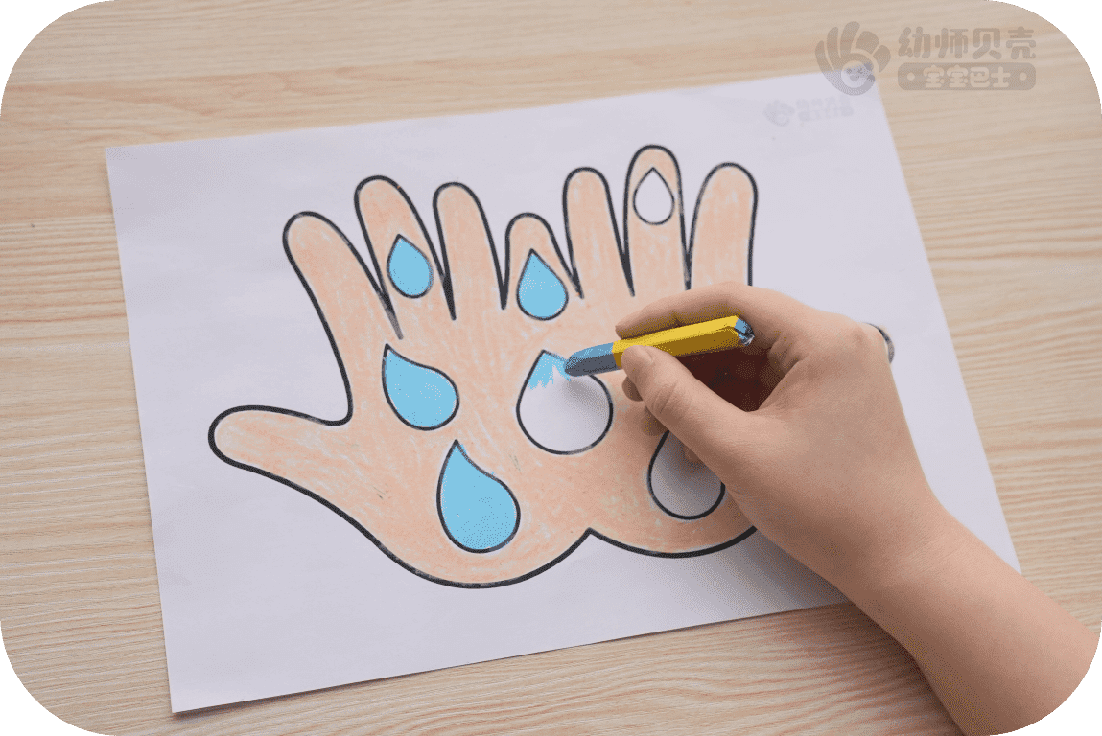
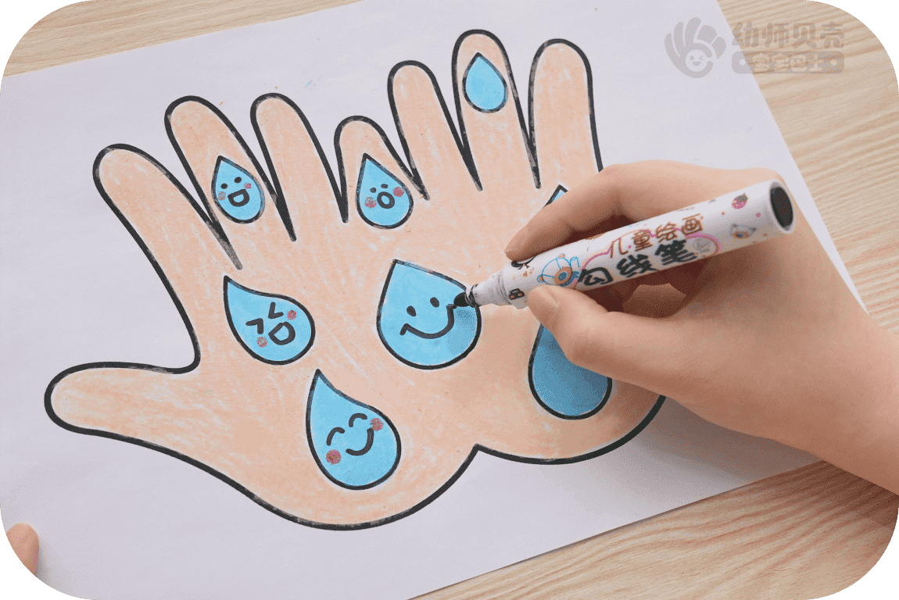
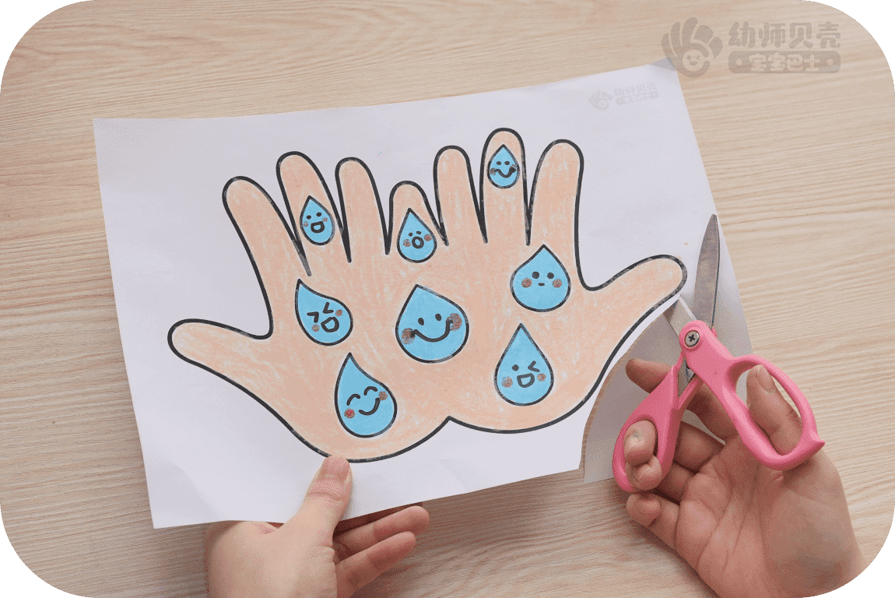

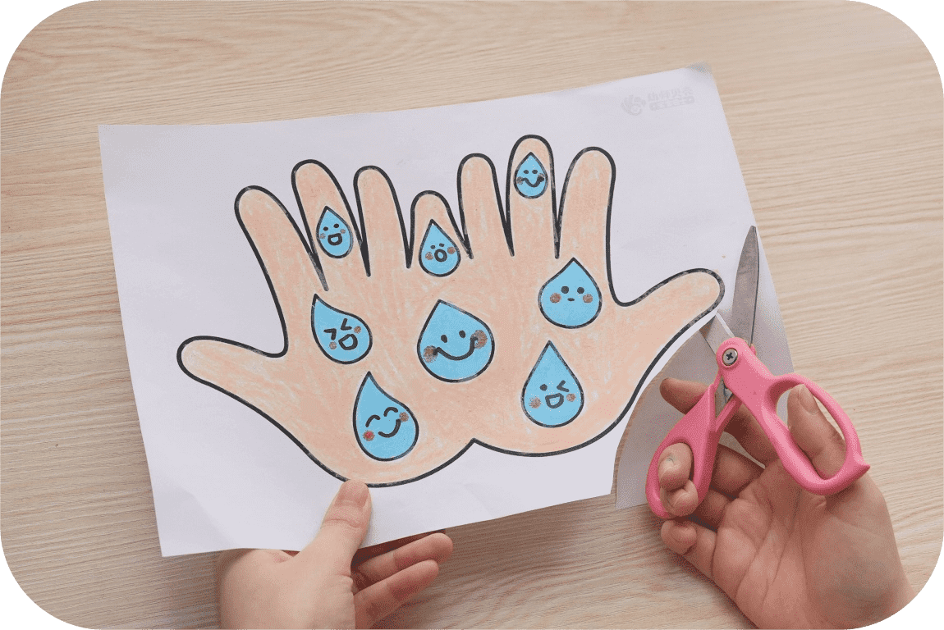
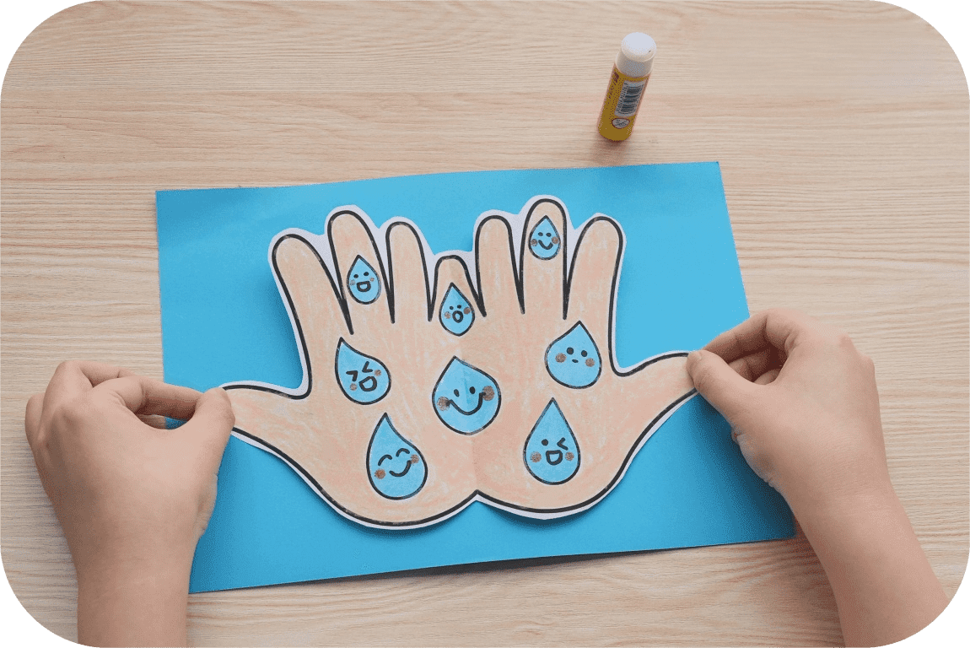
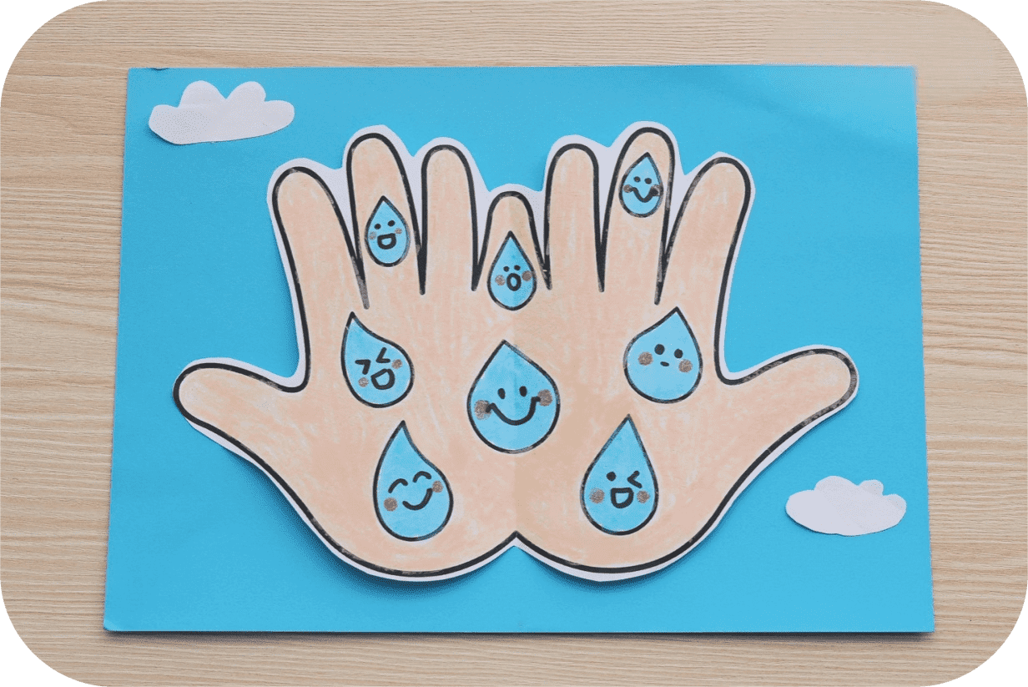
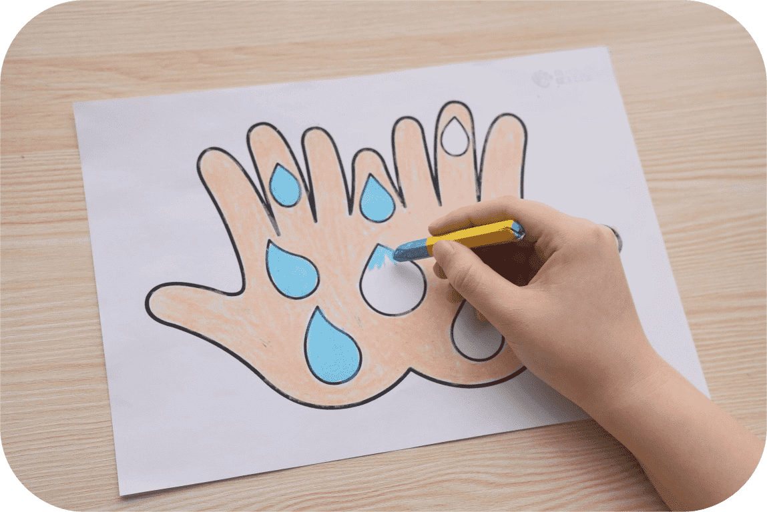
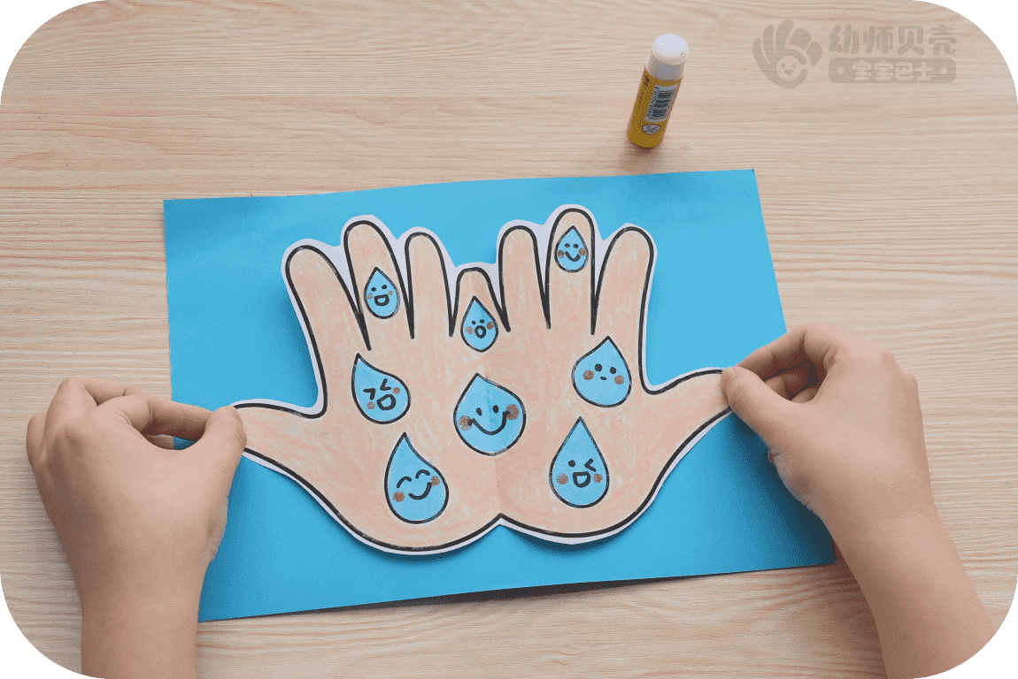
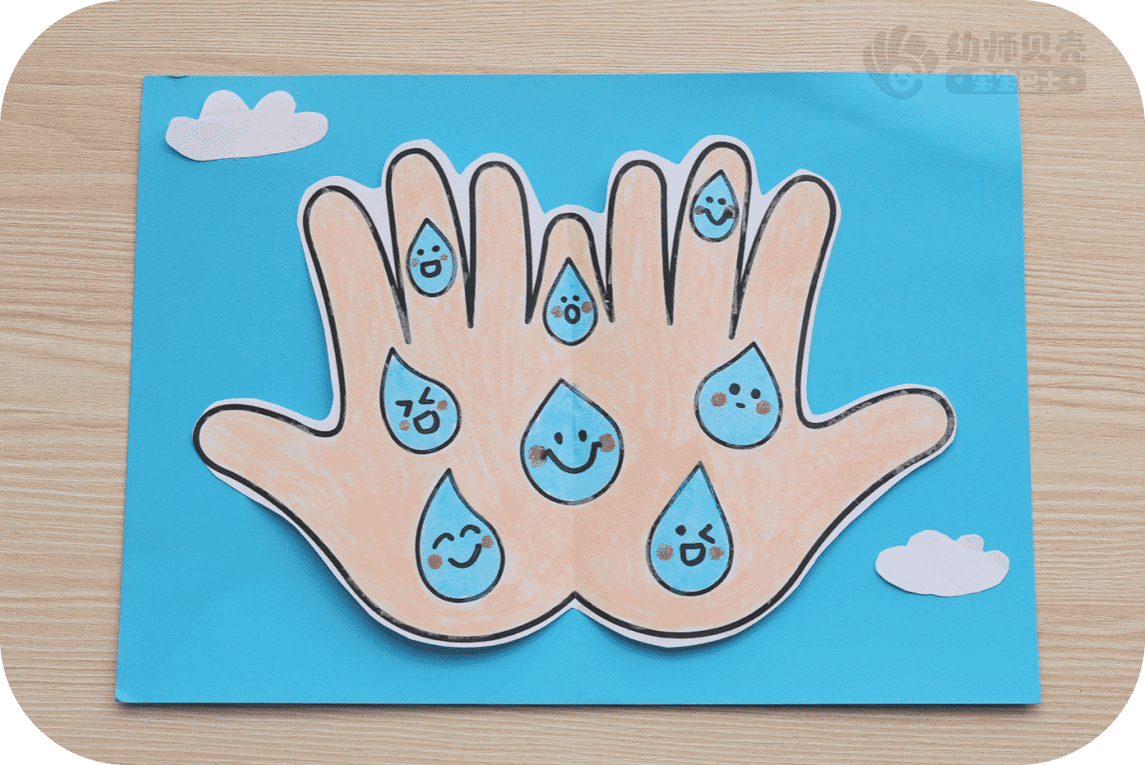
连续点击屏幕，展示制作步骤
1
2
3
1.给水滴和小手涂色
2.给小水滴添画表情
3.将捧着水滴的双手剪下（此步骤建议由教师完成）
4
5
3.将捧着水滴的双手剪下（此步骤建议由教师完成）
4.将手贴在底板中
2.给小水滴添画表情
1.给水滴和小手涂色
4.将手贴在底板中
5.漂亮的水资源贴画完成啦
5.漂亮的水资源贴画完成啦
要怎么制作漂亮的水资源贴画呢？

Slide 42

备课页
（本备课页仅供备课使用，授课前请删除或隐藏）
3）出示组图“水资源贴画”，发放纸面教具、画笔、固体胶及卡纸，幼儿自由创作，教师巡回指导。

Slide 43

纸面教具《水资源贴画》
该页面为纸面教具效果展示，请免费下载高清资源

Slide 44
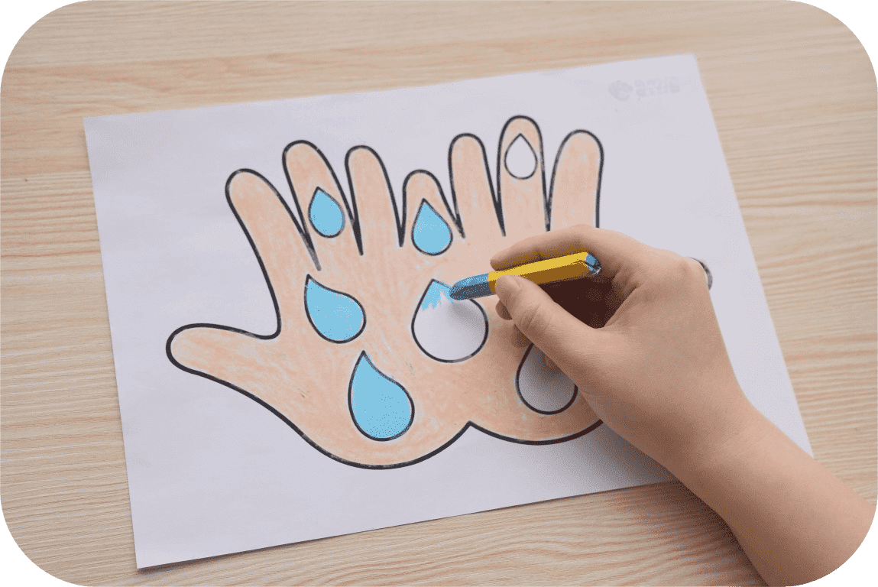
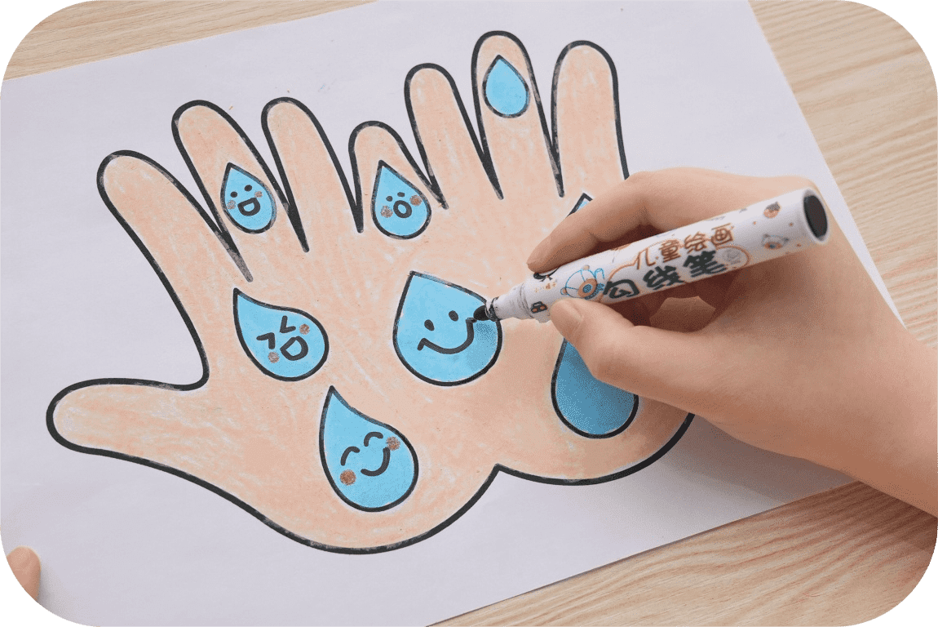



①
②
③
1.给水滴和小手涂色
2.给小水滴添画表情
3.将捧着水滴的双手剪下（此步骤建议由教师完成）
④
⑤
4.将手贴在底板中
5.漂亮的水资源贴画完成啦

Slide 45
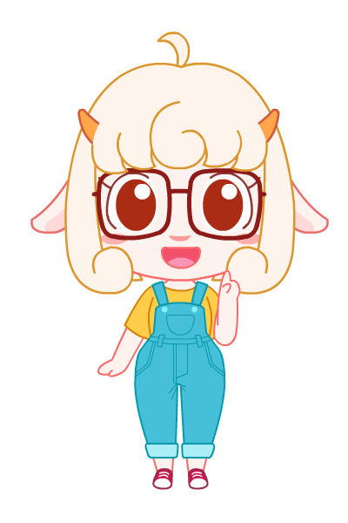
备课页
（本备课页仅供备课使用，授课前请删除或隐藏）
4）幼儿分享作品，师幼共同欣赏、评价。
——你想把你的水资源贴画贴在什么地方呢？为什么？
小结：小朋友们都制作出了漂亮的水资源贴画，我们可以把这些贴画贴在活动室、家中等需要提示大家珍惜水资源的地方，让更多的人加入到我们珍惜水资源的行动中来吧！

Slide 46
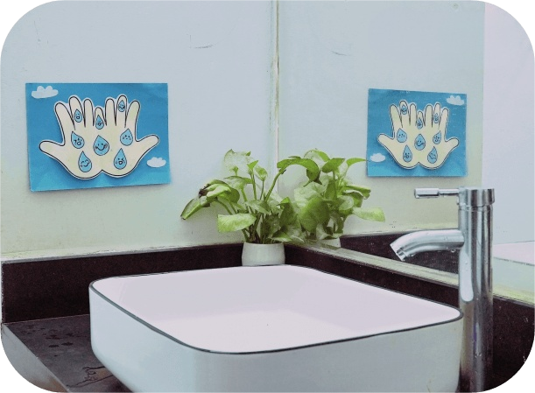
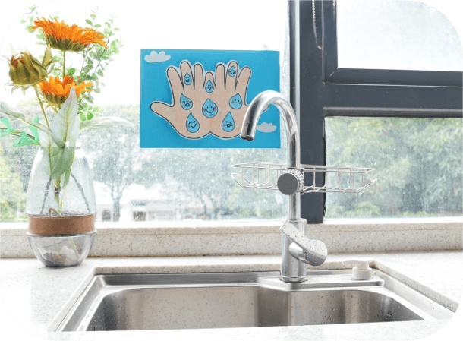
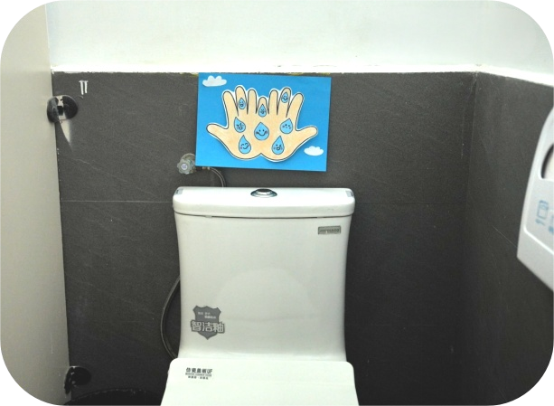
点击屏幕3次，依次出现需提示节水的地点
卫生间洗手池
厨房洗碗池
卫生间冲水处
你想把你的水资源贴画贴在什么地方呢？为什么？
（小朋友们都制作出了漂亮的水资源贴画，一会儿我们一起把这些贴画贴在活动室里需要提示大家珍惜水资源的地方，让更多的人都加入到我们珍惜水资源的行动中来吧！）

Slide 47

备课页
（本备课页仅供备课使用，授课前请删除或隐藏）
2.水资源宣传画。
1）出示图片“水资源宣传画”，激发幼儿创作兴趣。
——水资源这么宝贵，要怎么让更多人加入到我们的珍惜水资源的行动中来呢？
——制作宣传画是一个好办法，今天我们也来小组合作画一幅水资源宣传画吧。

Slide 48
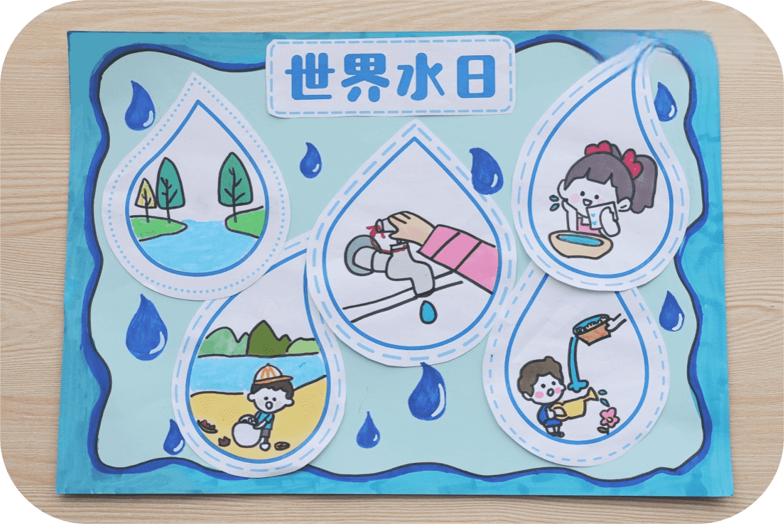
“水资源宣传画”成品图
水资源这么宝贵，要怎么让更多人加入到我们的珍惜水资源的行动中来呢？
制作宣传画是一个好办法，今天我们也来小组合作画一幅水资源宣传画吧。

Slide 49

备课页
（本备课页仅供备课使用，授课前请删除或隐藏）
2）出示组图“水资源宣传画”，引导幼儿了解制作水资源宣传画的方法。
——瞧，老师为你们准备了很多空白小水滴，请你把珍惜水资源的方法画在小水滴中。一个水滴里画一种方法哦！
——同一组的小朋友可以互相商量一下，每个人画不一样的方法。
——在画完之后把小水滴贴在底板上，再将水资源标语贴在合适的位置。
——小组合作，让你们的宣传画变得更漂亮吧！

Slide 50
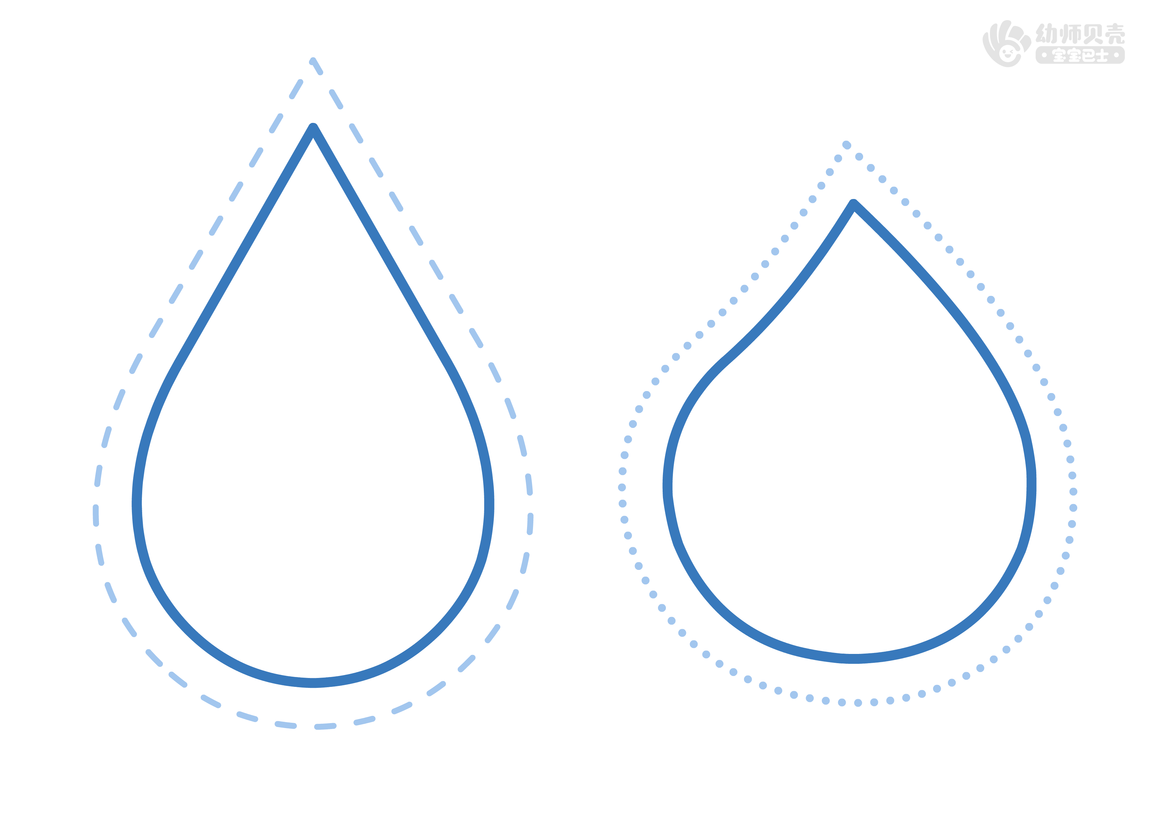
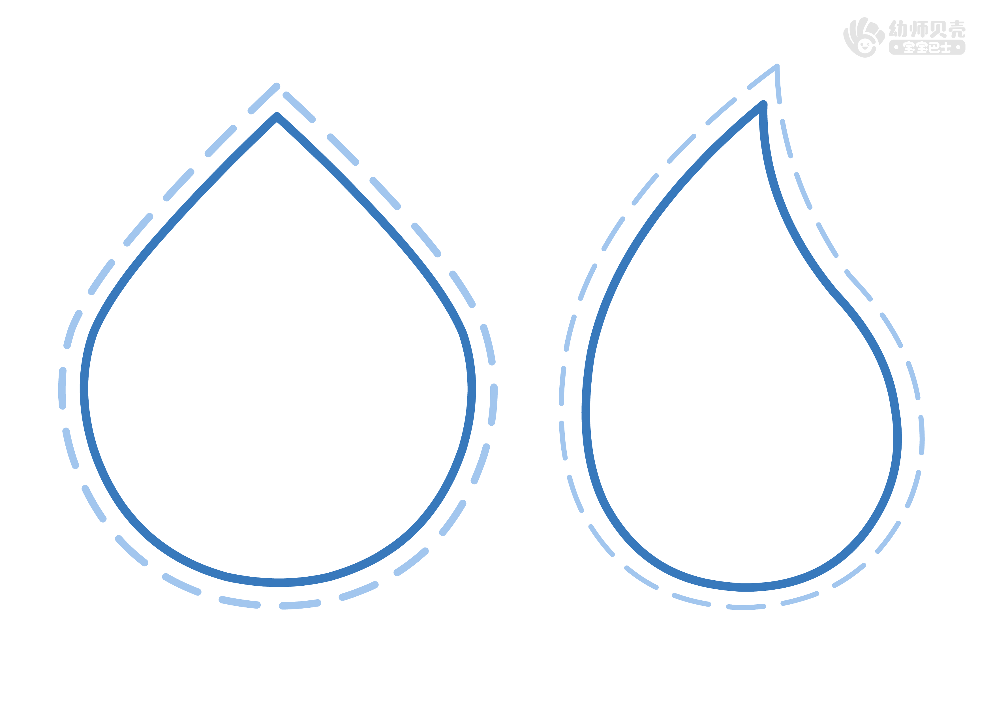
连续点击屏幕，依次展现制作步骤
该页面为纸面教具效果展示，请免费下载高清资源
老师准备了很多空白小水滴，请你把珍惜水资源的方法画在小水滴中。一个水滴里画一种方法哦！
同一组的小朋友可以互相商量一下，每个人画不一样的方法。

Slide 51
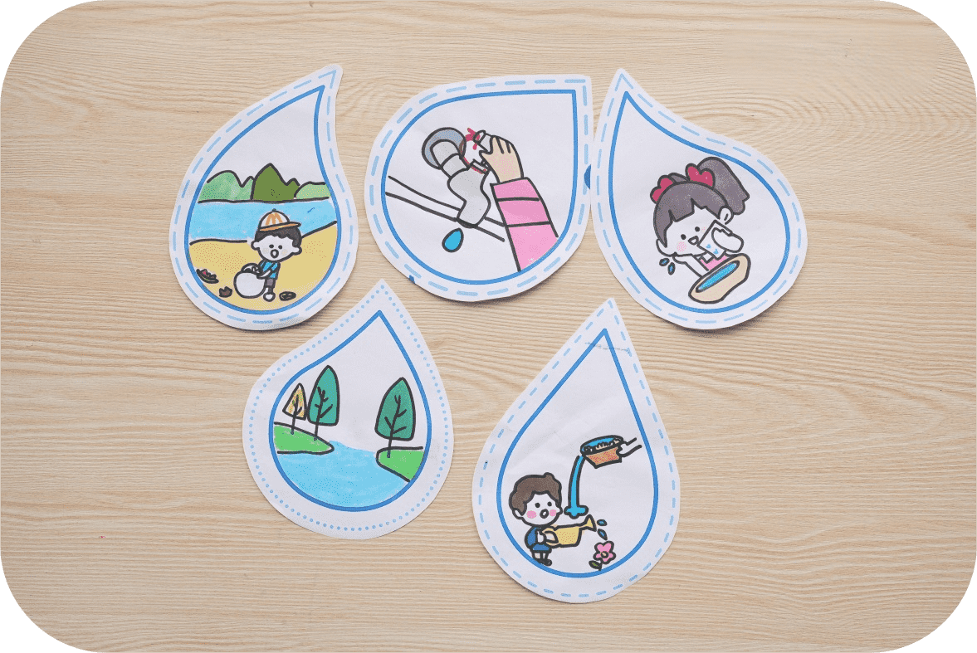
连续点击屏幕，依次展现制作步骤
在水滴中画出不同的珍惜水资源方法
老师准备了很多空白小水滴，请你把珍惜水资源的方法画在小水滴中。一个水滴里画一种方法哦！
同一组的小朋友可以互相商量一下，每个人画不一样的方法。

Slide 52
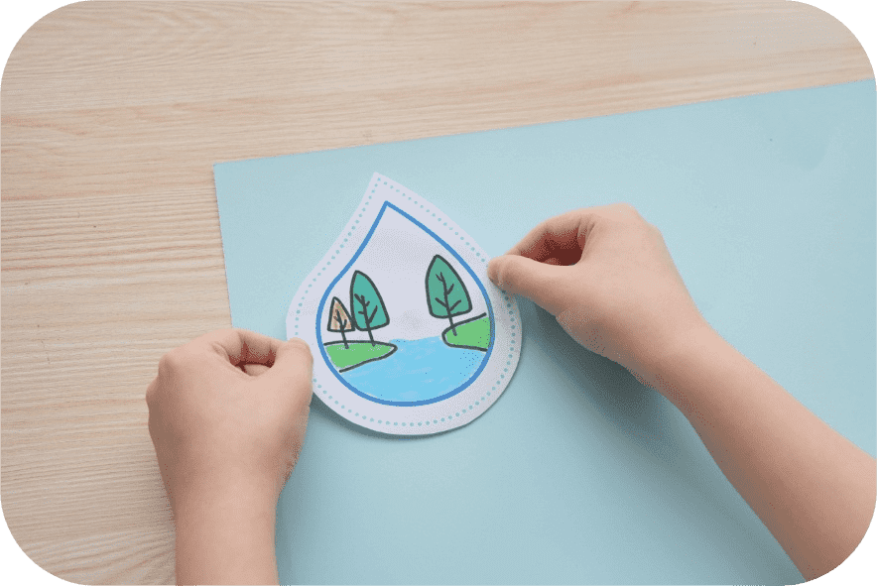
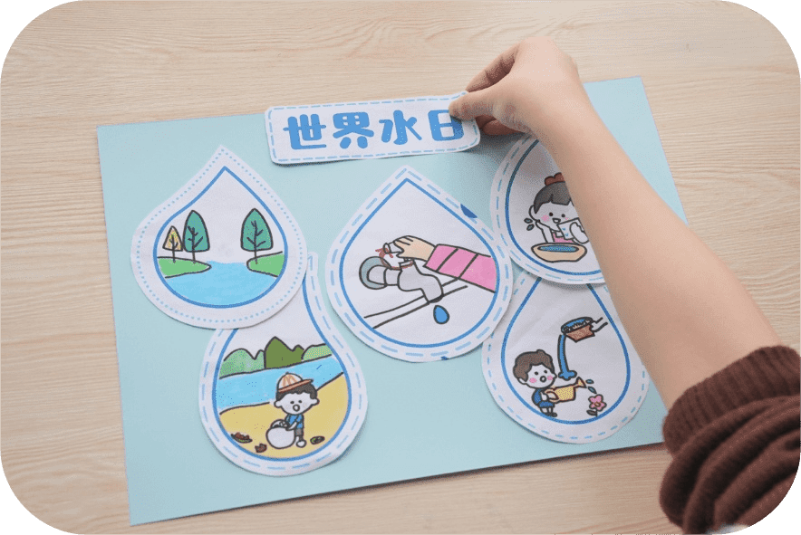
连续点击屏幕，依次展现制作步骤
将画好的水滴贴在底板上
贴上标语
在画完之后把小水滴贴在底板上，再将水资源标语贴在合适的位置。

Slide 53
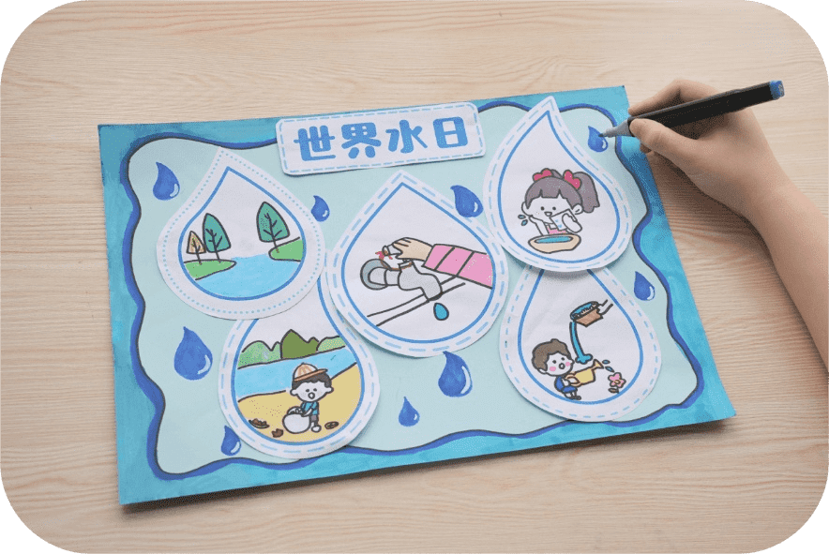
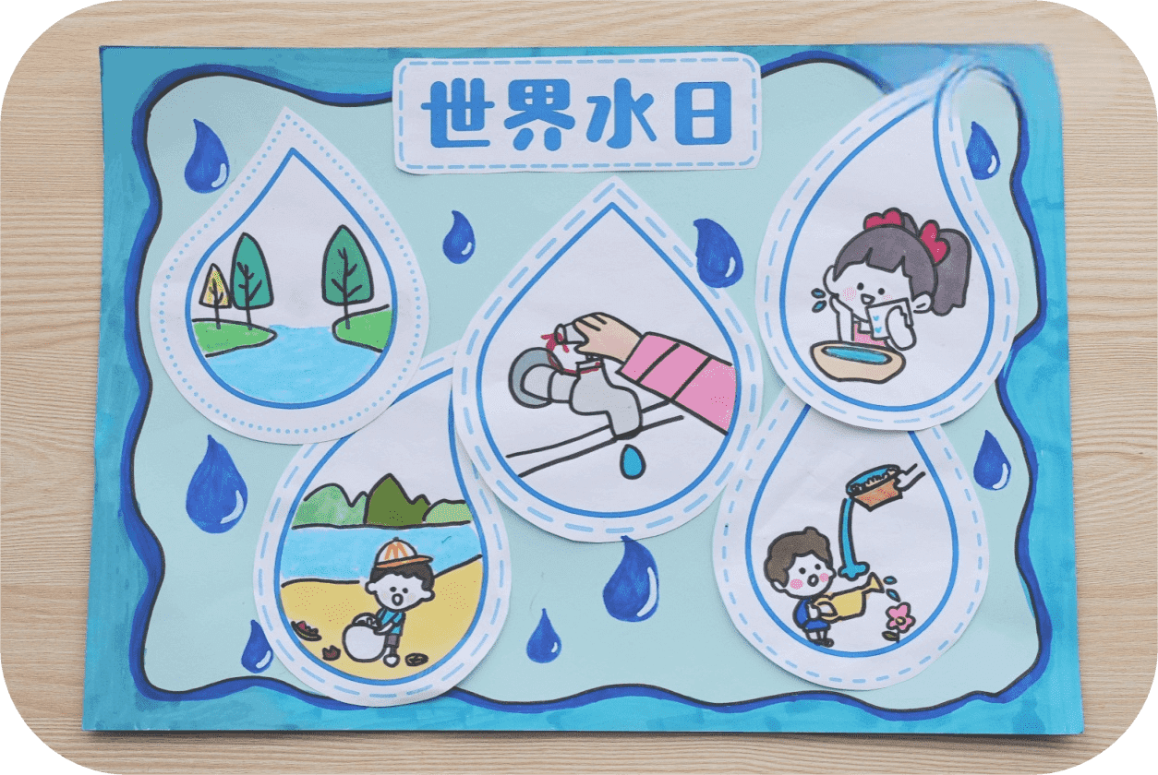
连续点击屏幕，依次展现制作步骤
用画笔等在空白处做装饰
漂亮的水资源宣传画就做好啦
小组合作，让你们的宣传画变得更漂亮吧！

Slide 54
备课页
（本备课页仅供备课使用，授课前请删除或隐藏）
3）出示组图“水资源宣传画”，发放纸面教具、画笔、固体胶及卡纸，幼儿分组自由创作，教师巡回指导。
活动建议：1.教师提前剪好纸面教具后发放，裁剪时沿虚线外沿剪，保留一些白边会更美观。2.绘画时，提醒幼儿不要画出线外。

Slide 55
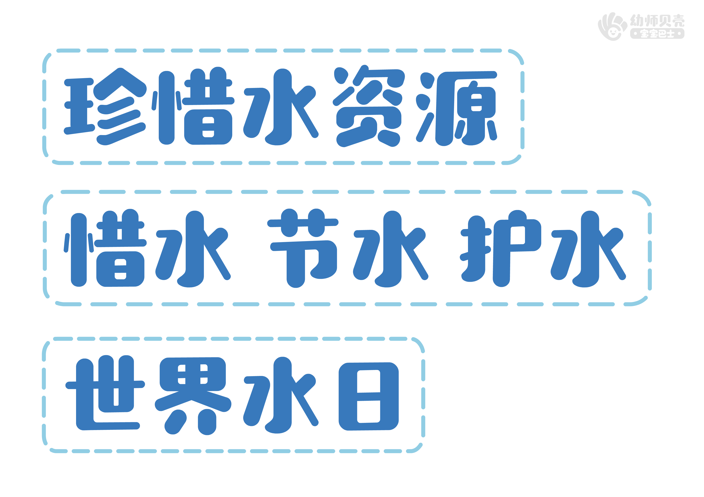
纸面教具《水资源宣传画》
该页面为纸面教具效果展示，请免费下载高清资源

Slide 56
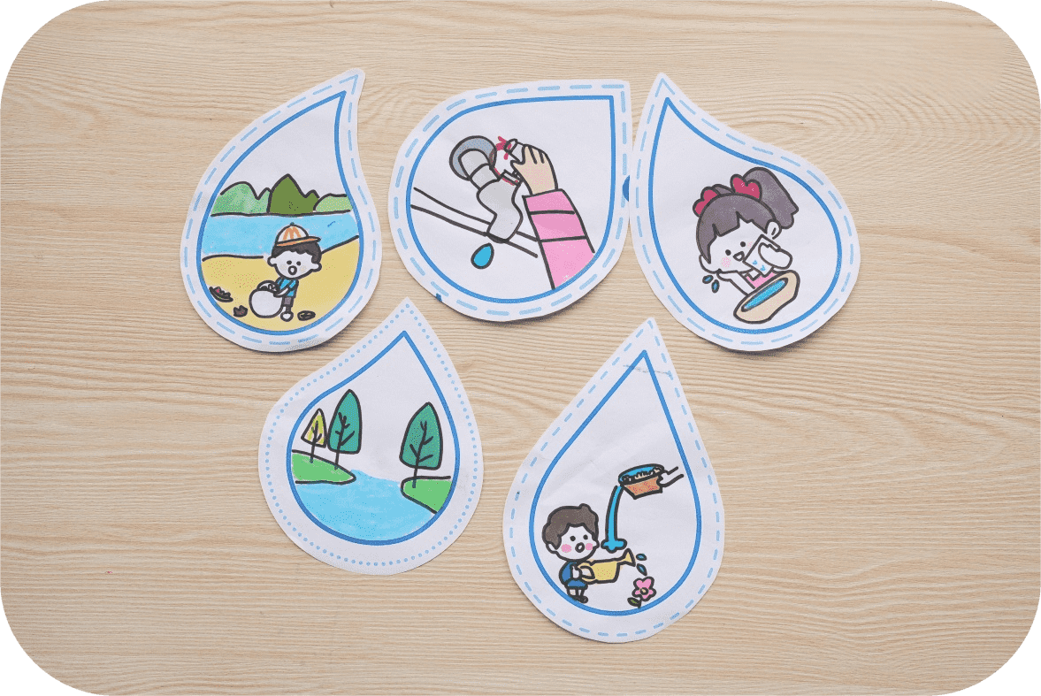
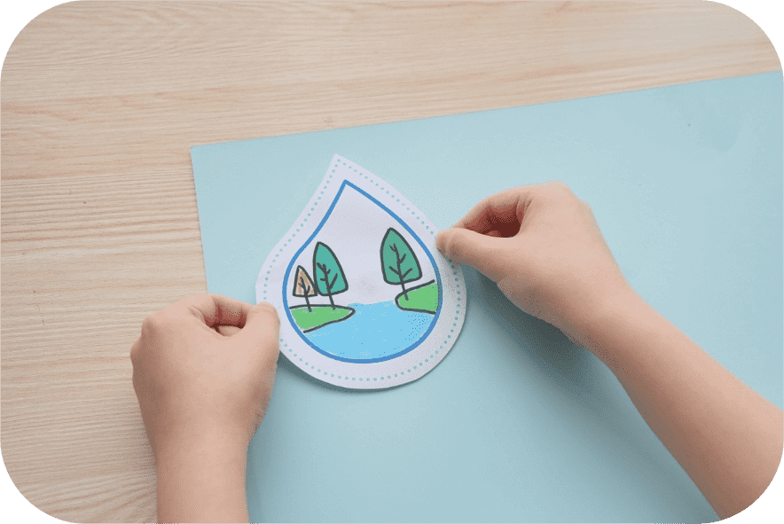
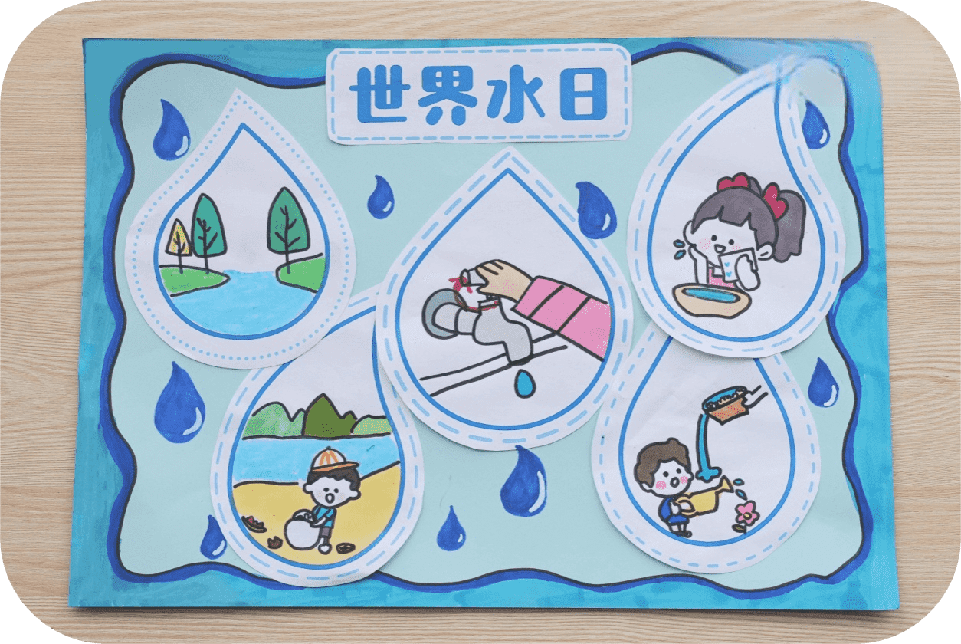

①
②
1.在水滴中画出不同的珍惜水资源方法
2.将画好的水滴贴在底板上
④
③
4.装饰一下，漂亮的水资源宣传画就做好啦
3.贴上不同的水滴画及标语

Slide 57
备课页
（本备课页仅供备课使用，授课前请删除或隐藏）
4）小组分享作品，师幼共同欣赏、评价。
——哪个小组想要先和大家分享你们的水资源宣传画？派一个小代表来介绍一下。
——你们小组的宣传画都画了什么？想通过宣传画告诉大家什么呢？
小结：小朋友们真棒，一个个小水滴汇聚成了一幅漂亮的水资源宣传画。珍惜水资源需要大家共同努力，这可不只是一句口号哦，应该从我们每一个人做起，从爱惜生活中的每一滴水做起。

Slide 58
——你们小组的宣传画画了什么？
——想通过宣传画告诉大家什么？

Slide 59
活动延伸
备课页
（本备课页仅供备课使用，授课前请删除或隐藏）
区域活动
在美工区，投放纸面教具及画笔、卡纸，鼓励幼儿继续创作水资源贴画/水资源宣传画。
日常活动
教师可以组织小班幼儿将水资源贴画粘贴在班级活动室及幼儿园需要提示节水的各个角落，鼓励中大班幼儿借助水资源宣传画向大家宣传节水、护水。
家园共育
家长带领幼儿开展日常生活节水、护水行动，如和幼儿一起制定并实施节水计划表，利用周末与幼儿一同清理河道边的垃圾等。

Slide 60
🎨 动 手 时 间! Hands-On — 2 个 活 动
49
PROJECT 1 · 海 洋 拼 贴 画
PROJECT 2 · 装 饰 环 保 袋
🖼️
🛍️
用 回 收 材 料 拼 一 片 干 净 的 海 洋
装 饰 布 袋 + 写 保 护 海 洋 的 承 诺

Slide 61
🖼️ Project 1: 海 洋 拼 贴 画 Ocean Collage
50
🧺 材 料 Materials
👉 做 法 Steps
🟦 蓝 纸 (海 水)
1️⃣ 想 一 片 干 净 的 海 洋
🐟 彩 纸 (鱼)
2️⃣ 用 材 料 拼 出 海 和 动 物
♻️ 干 净 塑 料 片
3️⃣ 贴 牢, 晾 一 下
🍃 树 叶
4️⃣ 介 绍 我 的 作 品
🖊️ 胶 水
💬 句 型: 这 是 干 净 的 海 洋, 有 ______。
This is a clean ocean with ___.

Slide 62
🖼️ Project 1 · 参 考 作 品 Examples
51
📷 真 实 照 片 · Real Photo
📷 真 实 照 片 · Real Photo
📷 真 实 照 片 · Real Photo
👇 在 这 里 插 入
👇 在 这 里 插 入
👇 在 这 里 插 入
海 洋 拼 贴 参 考
海 洋 拼 贴 参 考
海 洋 拼 贴 参 考
collage example
collage example
collage example
📷 真 实 照 片 · Real Photo
📷 真 实 照 片 · Real Photo
📷 真 实 照 片 · Real Photo
👇 在 这 里 插 入
👇 在 这 里 插 入
👇 在 这 里 插 入
海 洋 拼 贴 参 考
海 洋 拼 贴 参 考
海 洋 拼 贴 参 考
collage example
collage example
collage example

Slide 63
🛍️ Project 2: 装 饰 环 保 袋 + 承 诺
52
🧺 材 料 + 做 法 Materials + Steps
🛍️ 一 个 布 袋
🛍️🌊
🖍️ 彩 笔 / 贴 纸
1️⃣ 画 海 洋 动 物
2️⃣ 写 一 句 承 诺
我 的 布 袋, 我 天 天 用!
3️⃣ 贴 到 承 诺 墙
💬 句 型: 我 是 海 洋 小 卫 士, 我 可 以 ______。
I'm an Ocean Guardian. I can ___.

Slide 64
🏅 Day 3 海 洋 小 卫 士 徽 章 Ocean Guardian Badge
53
DAY 3
🌊🐢
海 洋 小 卫 士
✓ COMPLETED
⭐ ⭐ ⭐ ⭐ ⭐ ⭐ 6 颗 星 都 拿 到 啦!
学 会 了 6 种 塑 料 · 6 个 替 代 · 我 会 认 6 词 · 我 会 写 3 词

Slide 65
🎤 分 享 + 再 见! Share + Goodbye
54
💬 今 天 我 学 了 — 句 型 Today's Sentence Frames
我 是 海 洋 小 卫 士, 我 可 以 ______。
____ 不 好, 我 应 该 ____。
I'm an Ocean Guardian — I can ___ / I should ___.
🔮 明 天 见 See You Tomorrow
🏠 Day 4 — 家 庭 零 废 弃
Family Zero Waste — 在 家 怎 样 零 废 弃?
👋 想 一 想: 你 今 天 最 喜 欢 的 是 什 么?

